Slide 1
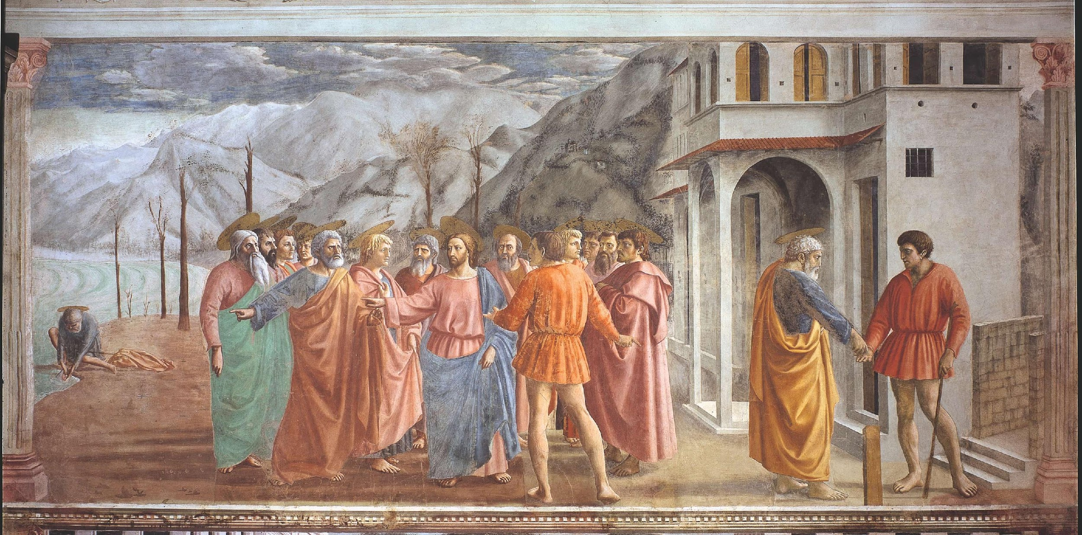
Il Quattrocento
IL PRIMO RINASCIMENTO
UNITÀ 7
Con un dettaglio del Tributo di Masaccio si introduce un concetto fondamentale: i pittori conquistano la resa della realtà.
Masaccio
Pagamento del tributo,
1425 - 1426; Firenze, Chiesa di Santa Maria del Carmine, Cappella Brancacci. Dettaglio.

Slide 2
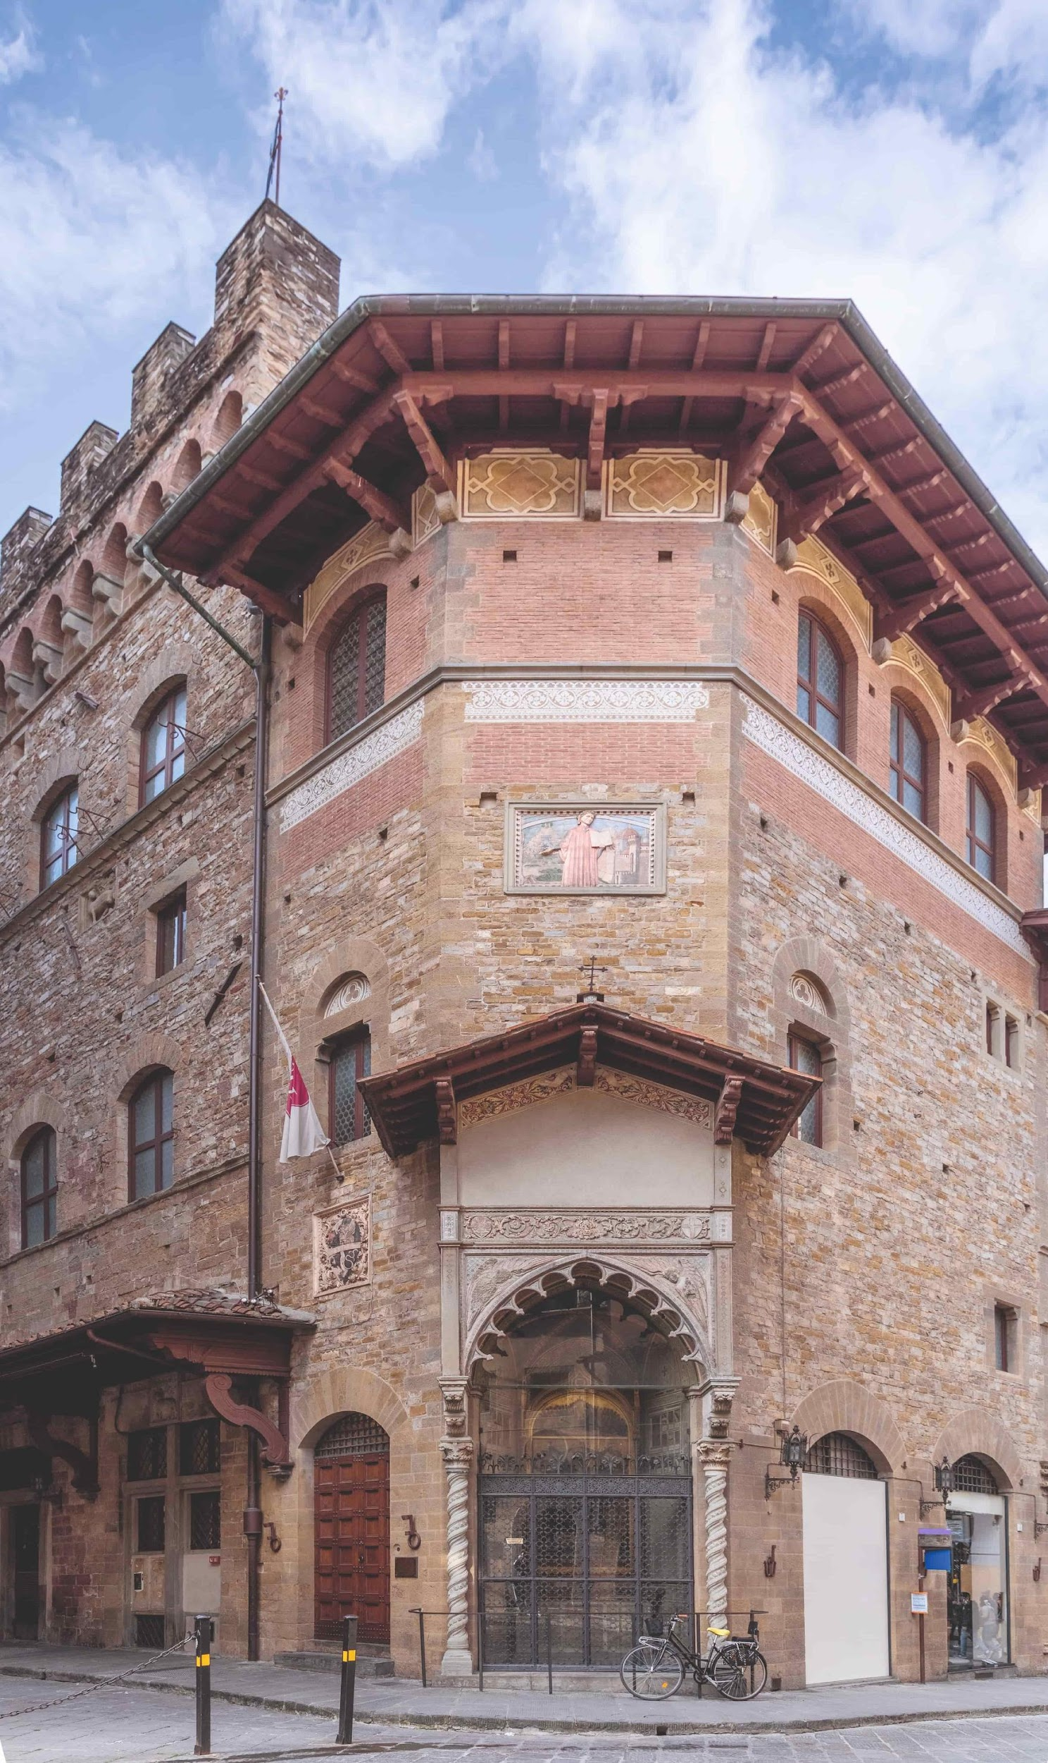
IL CONTESTO STORICO
I PUNTI CHIAVE DEL QUATTROCENTO:
• la ripresa dell’economia europea
• i primati di Firenze e delle Fiandre
• La Pace di Lodi e quarant’anni di pace in Italia
• La scoperta dell’America.
Il primo Rinascimento
Palazzo dell'Arte della Lana
Firenze.

Slide 3
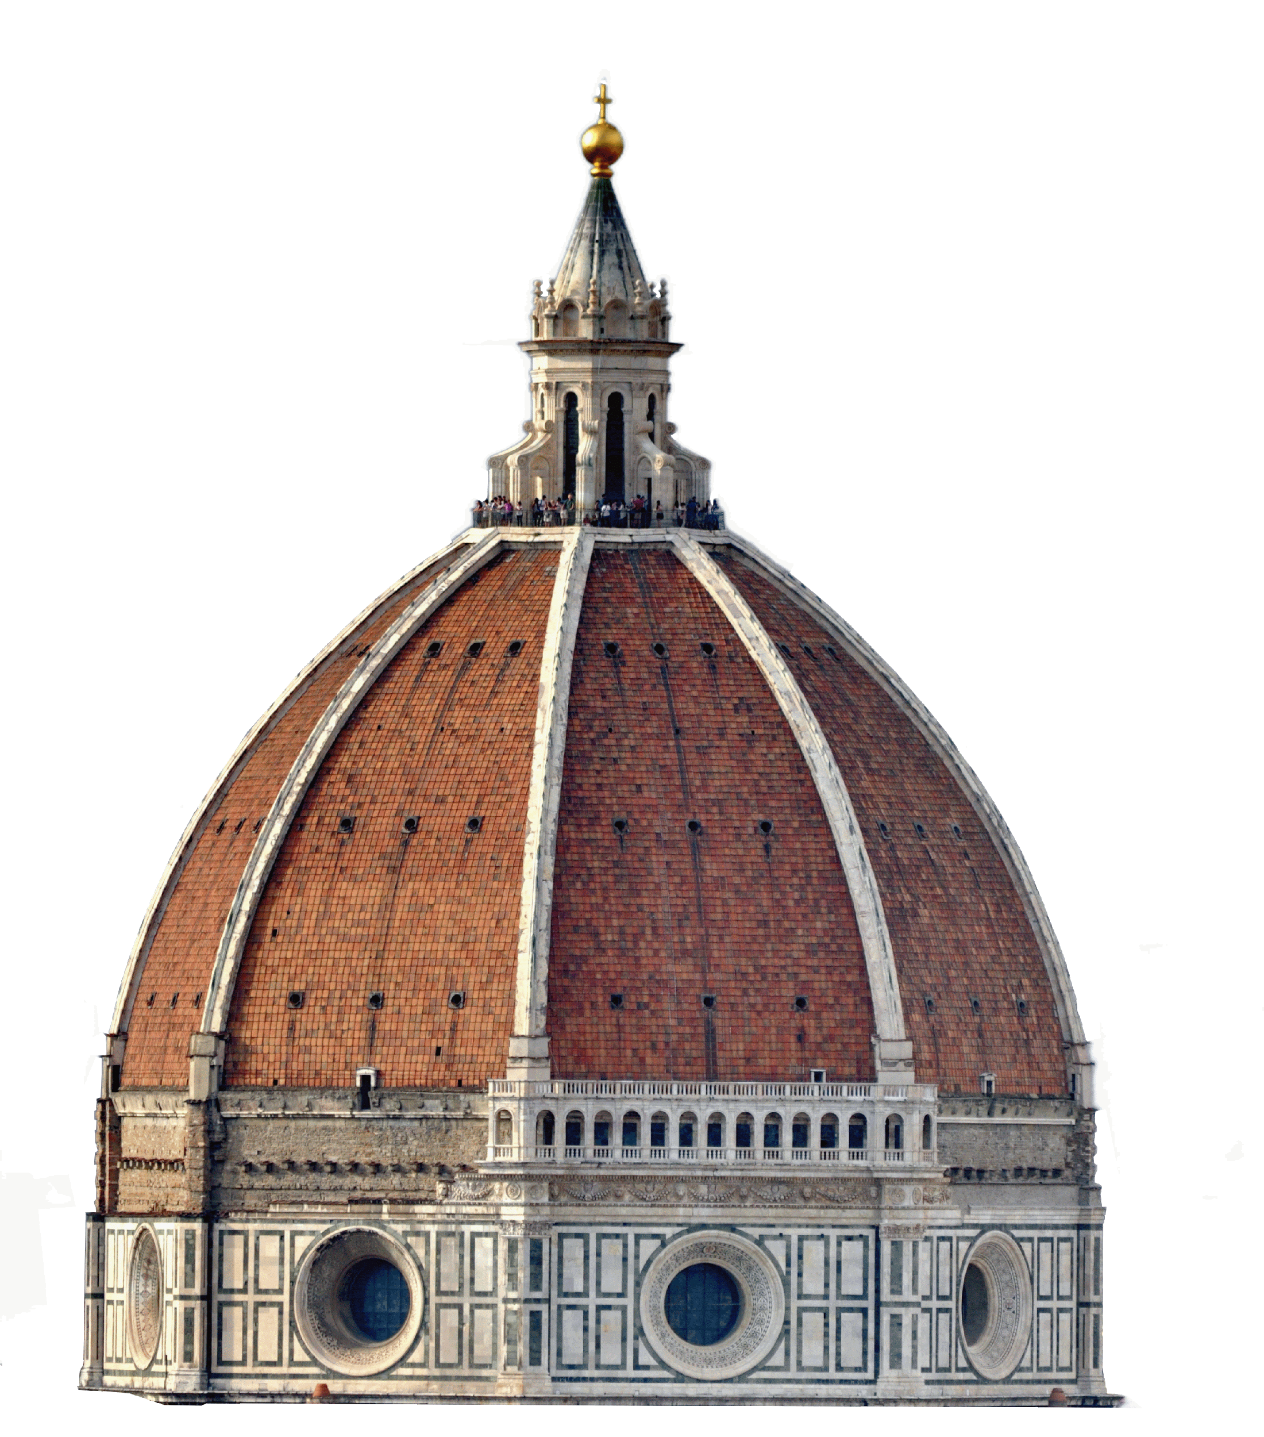
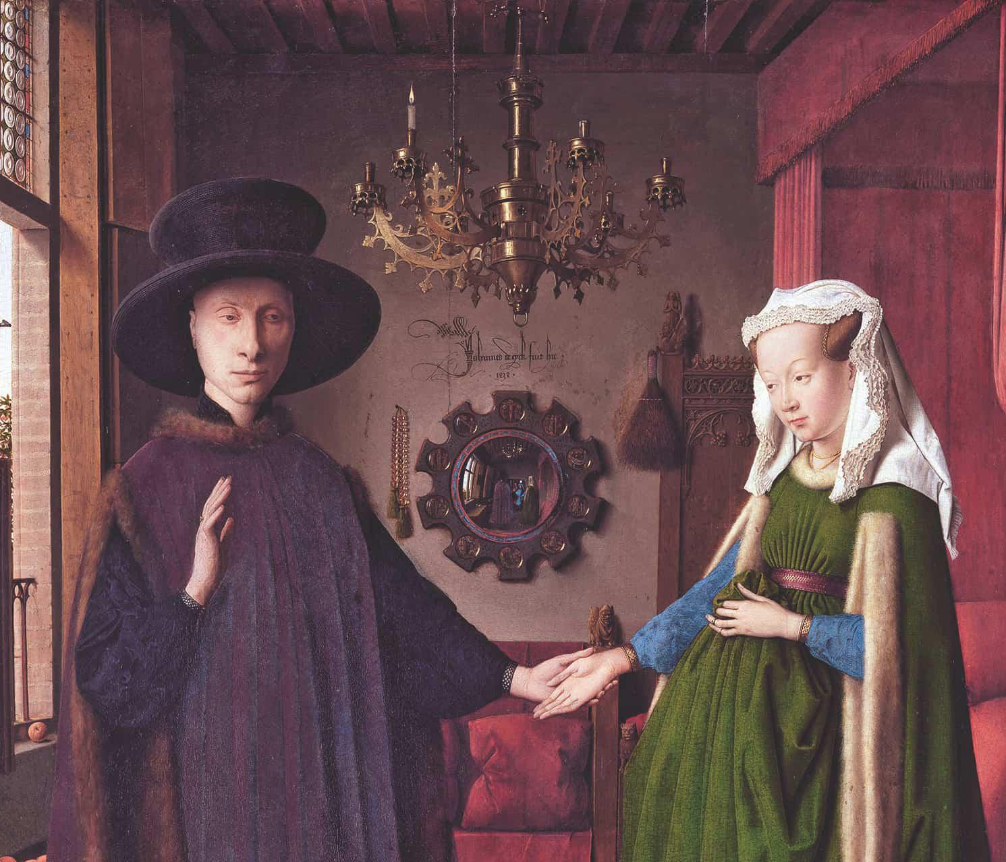
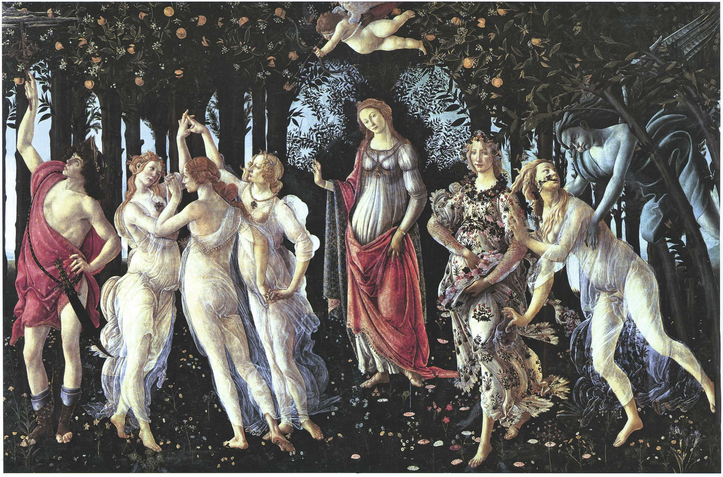
IL PERCORSO DELL'ARTE
• Il linguaggio rinascimentale dei Fiorentini nella prima metà del secolo
• Il linguaggio rinascimentale dei Fiamminghi nella prima metà del secolo
• I linguaggi rinascimentali nelle corti italiane nella seconda metà del secolo

Slide 4
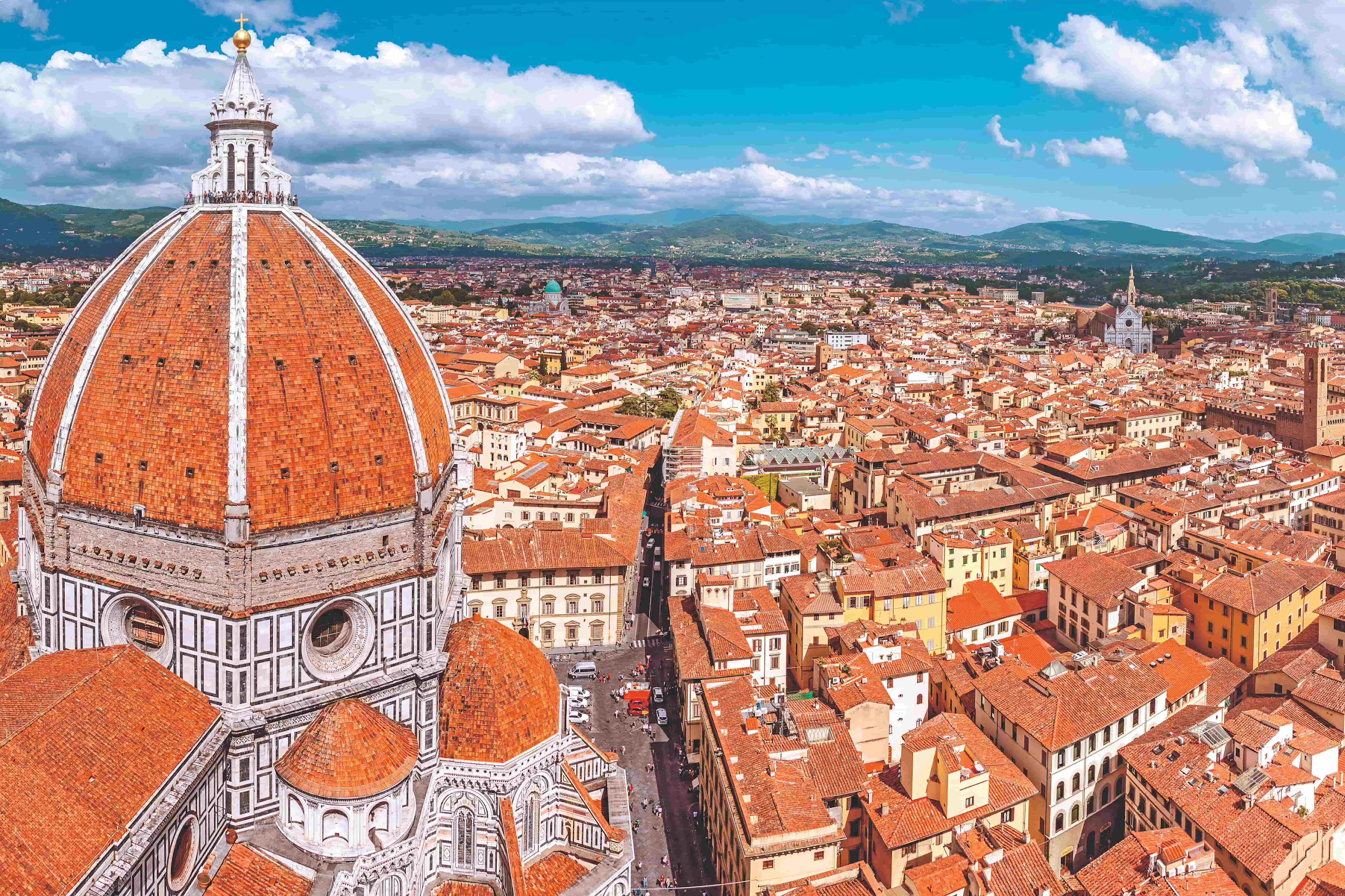
FIRENZE: L'INVENZIONE DEL RINASCIMENTO
Le condizioni economiche e politiche hanno reso possibile l’invenzione del linguaggio rinascimentale a Firenze nella prima metà del Quattrocento.
I grandi protagonisti sono l’architetto Filippo Brunelleschi,
lo scultore Donatello e il pittore Masaccio.
Il primo Rinascimento
Vista di Firenze con la cupola del Brunelleschi

Slide 5
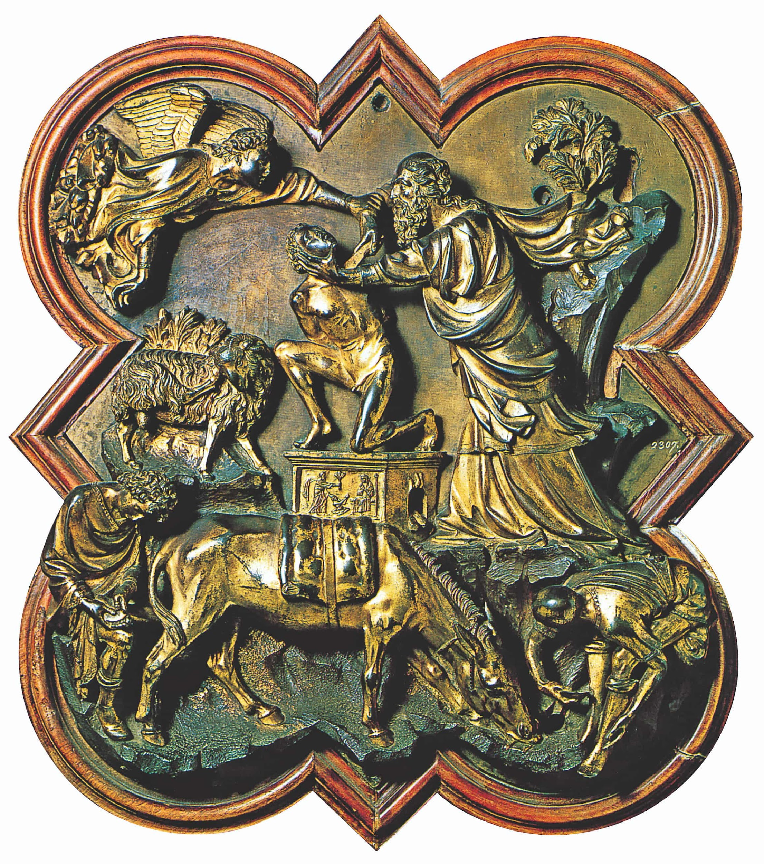
Filippo Brunelleschi LA RESA DELLA PROFONDITÀ SPAZIALE E DELLE EMOZIONI
L'angelo
Le emozioni
Lo spazio
Nella formella del Sacrificio di Isacco Filippo Brunelleschi presenta una resa spaziale tridimensionale e le emozioni dei protagonisti. È un primo esempio di un nuovo linguaggio artistico.
La composizione
Il primo Rinascimento

Slide 6
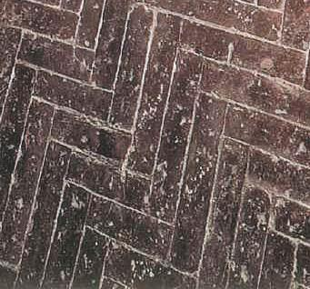
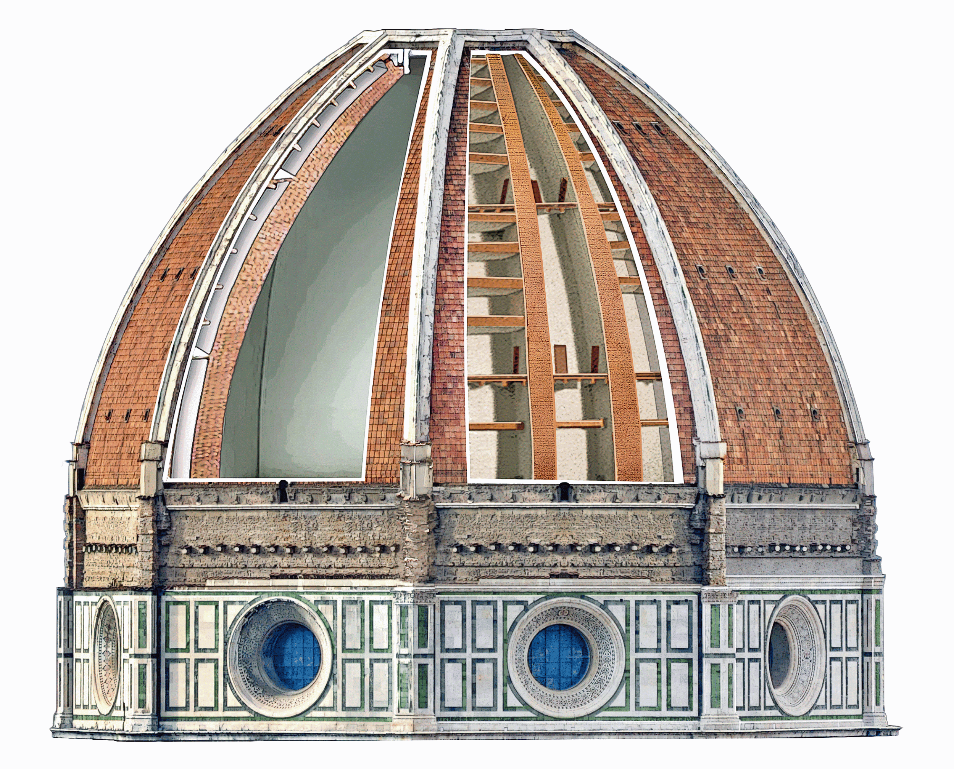
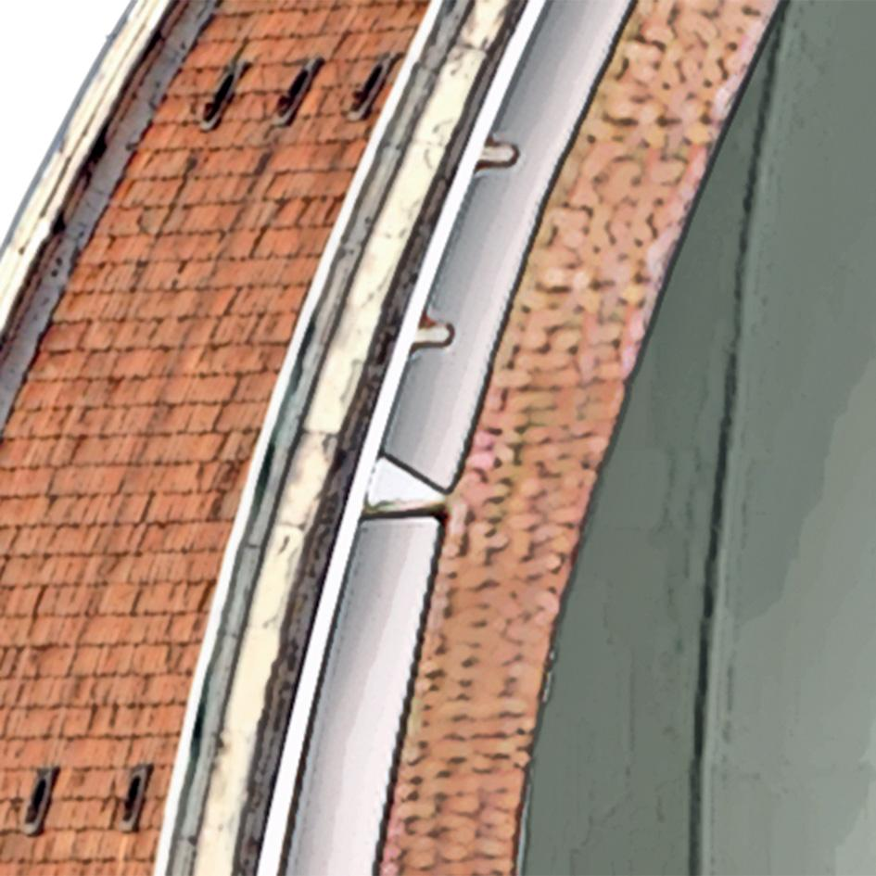
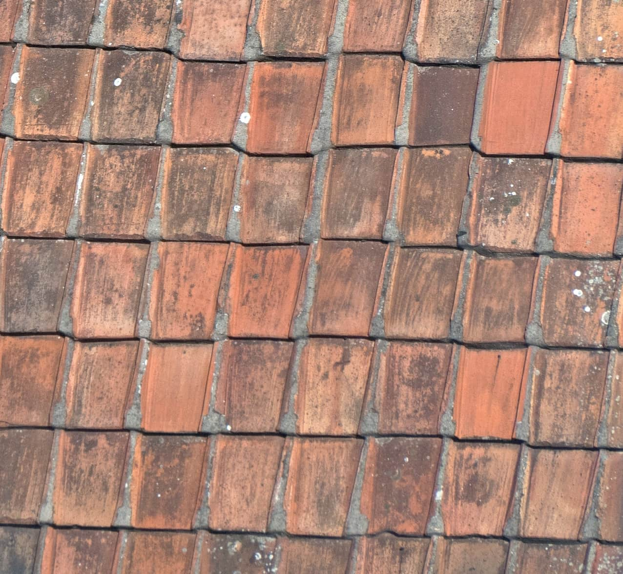
Filippo Brunelleschi NUOVE TECNICHE PER LA PIÙ GRANDE CUPOLA DEL TEMPO
I mattoni «a spina di pesce»
Sfera bronzea
Tegole quadrate
Calotta interna
Lanterna
Calotta esterna
Costolone di marmo
Intercapedine
Vela
Uno dei 24 costoloni
Tamburo
ottagonale
Uno degli otto costoloni di marmo
Lo spaccato della cupola di Brunelleschi mostra due calotte, l'intercapedine tra loro
e i costoloni che le uniscono
La bella forma della cupola di Santa Maria del Fiore dipende dai due obiettivi di Brunelleschi: la ricerca
della stabilità dell'edificio e la sua gradevolezza.
Osservala dal basso verso l'alto.
Forma a sesto acuto
Brunelleschi inventa e utilizza nuove tecniche per realizzare la più grande cupola in muratura fino a quel momento.

Slide 7
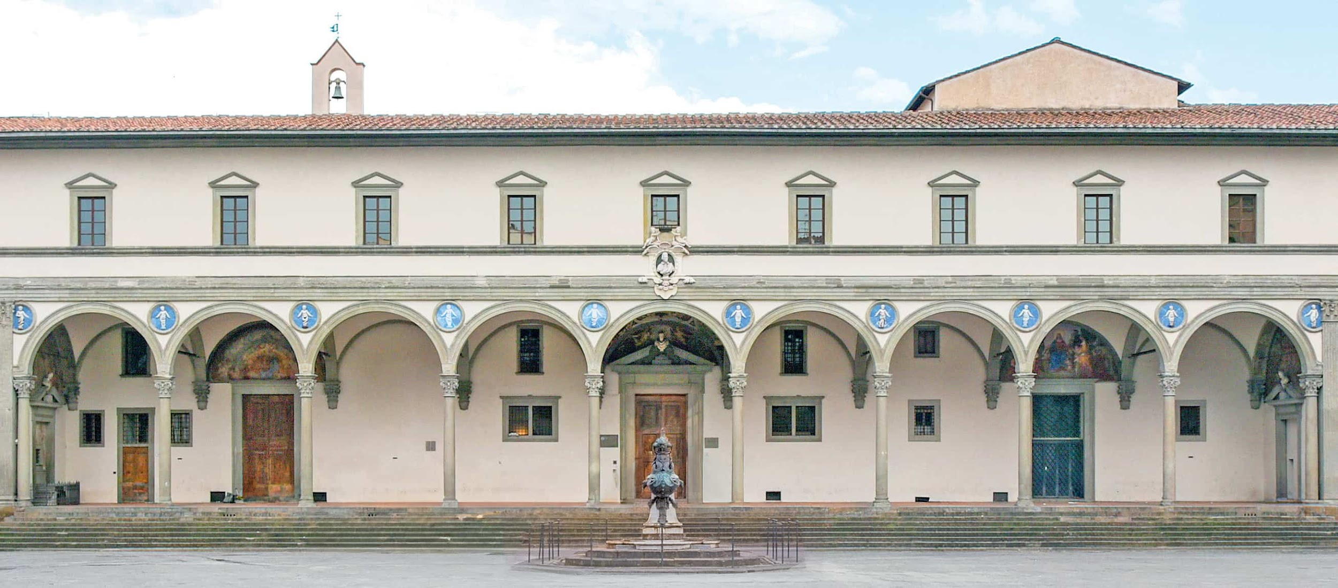
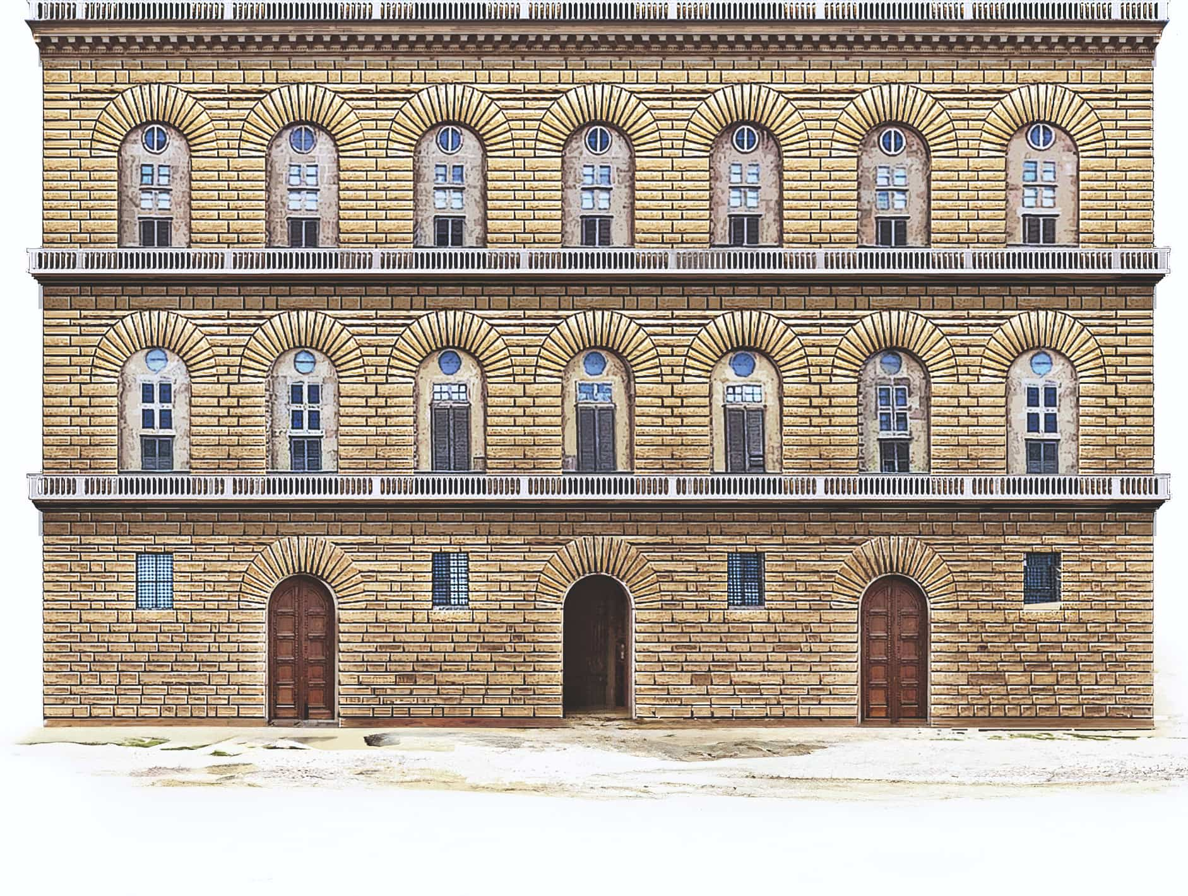
Filippo Brunelleschi LE REGOLE DI UNA NUOVA ARCHITETTURA
Filippo Brunelleschi
Ospedale
degli Innocenti,
1419-1427, Firenze.
Brunelleschi fonda le regole della nuova architettura su tre principi: ordine, regolarità, simmetria.
Filippo Brunelleschi e Luca Fancelli,
Palazzo Pitti, ricostruzione dello stato originario edificato nel 1458; Firenze.
Il primo Rinascimento

Slide 8
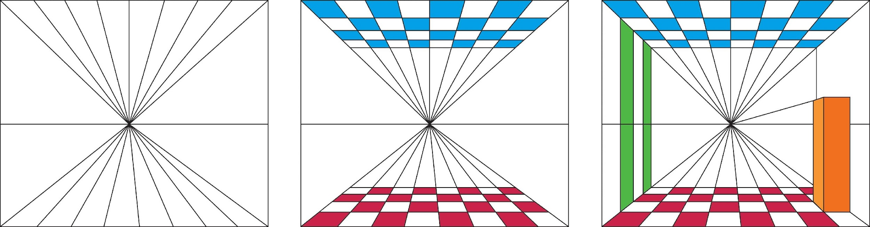
Filippo Brunelleschi UNA RIVOLUZIONE PER RAPPRESENTARE LO SPAZIO
La prospettiva lineare
È una tecnica per rappresentare lo spazio su un supporto bidimensionale.
Brunelleschi sperimenta e fissa le regole della prospettiva lineare centrale: la convergenza delle linee su un unico punto di fuga; la loro diminuzione più si allontanano dal primo piano; il loro avvicinarsi più si avvicinano al punto di fuga.
Il primo Rinascimento

Slide 9
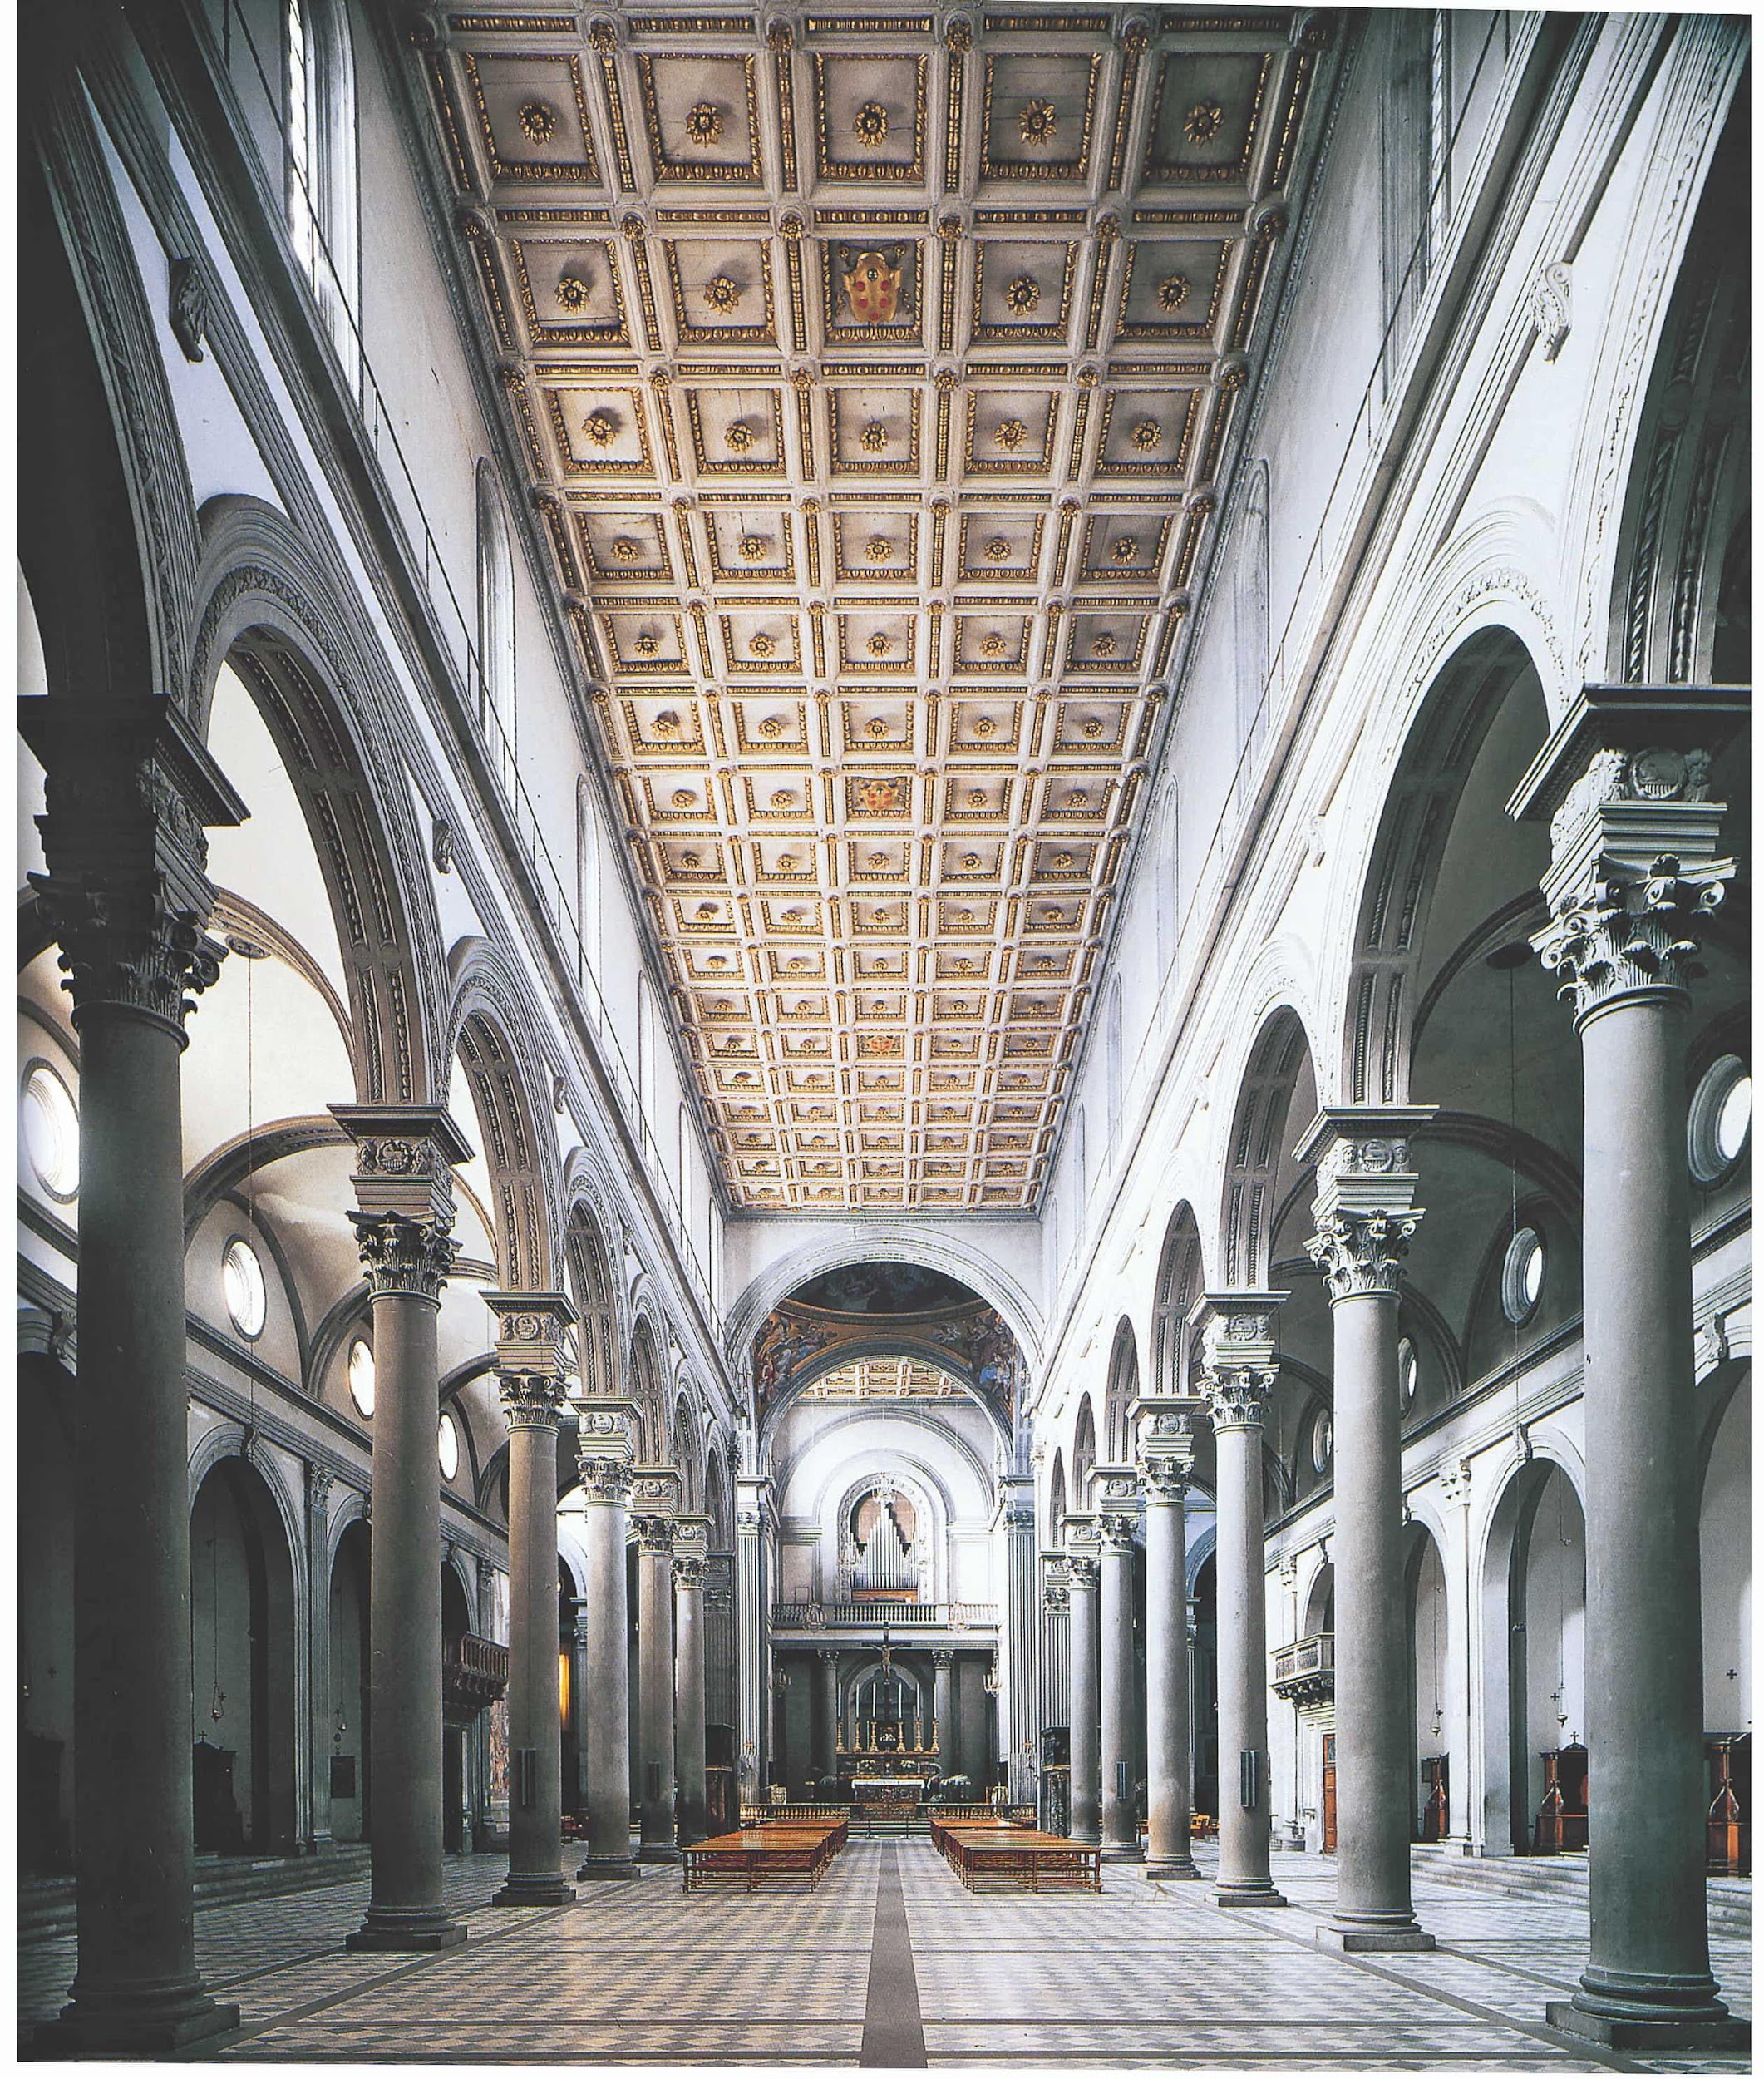
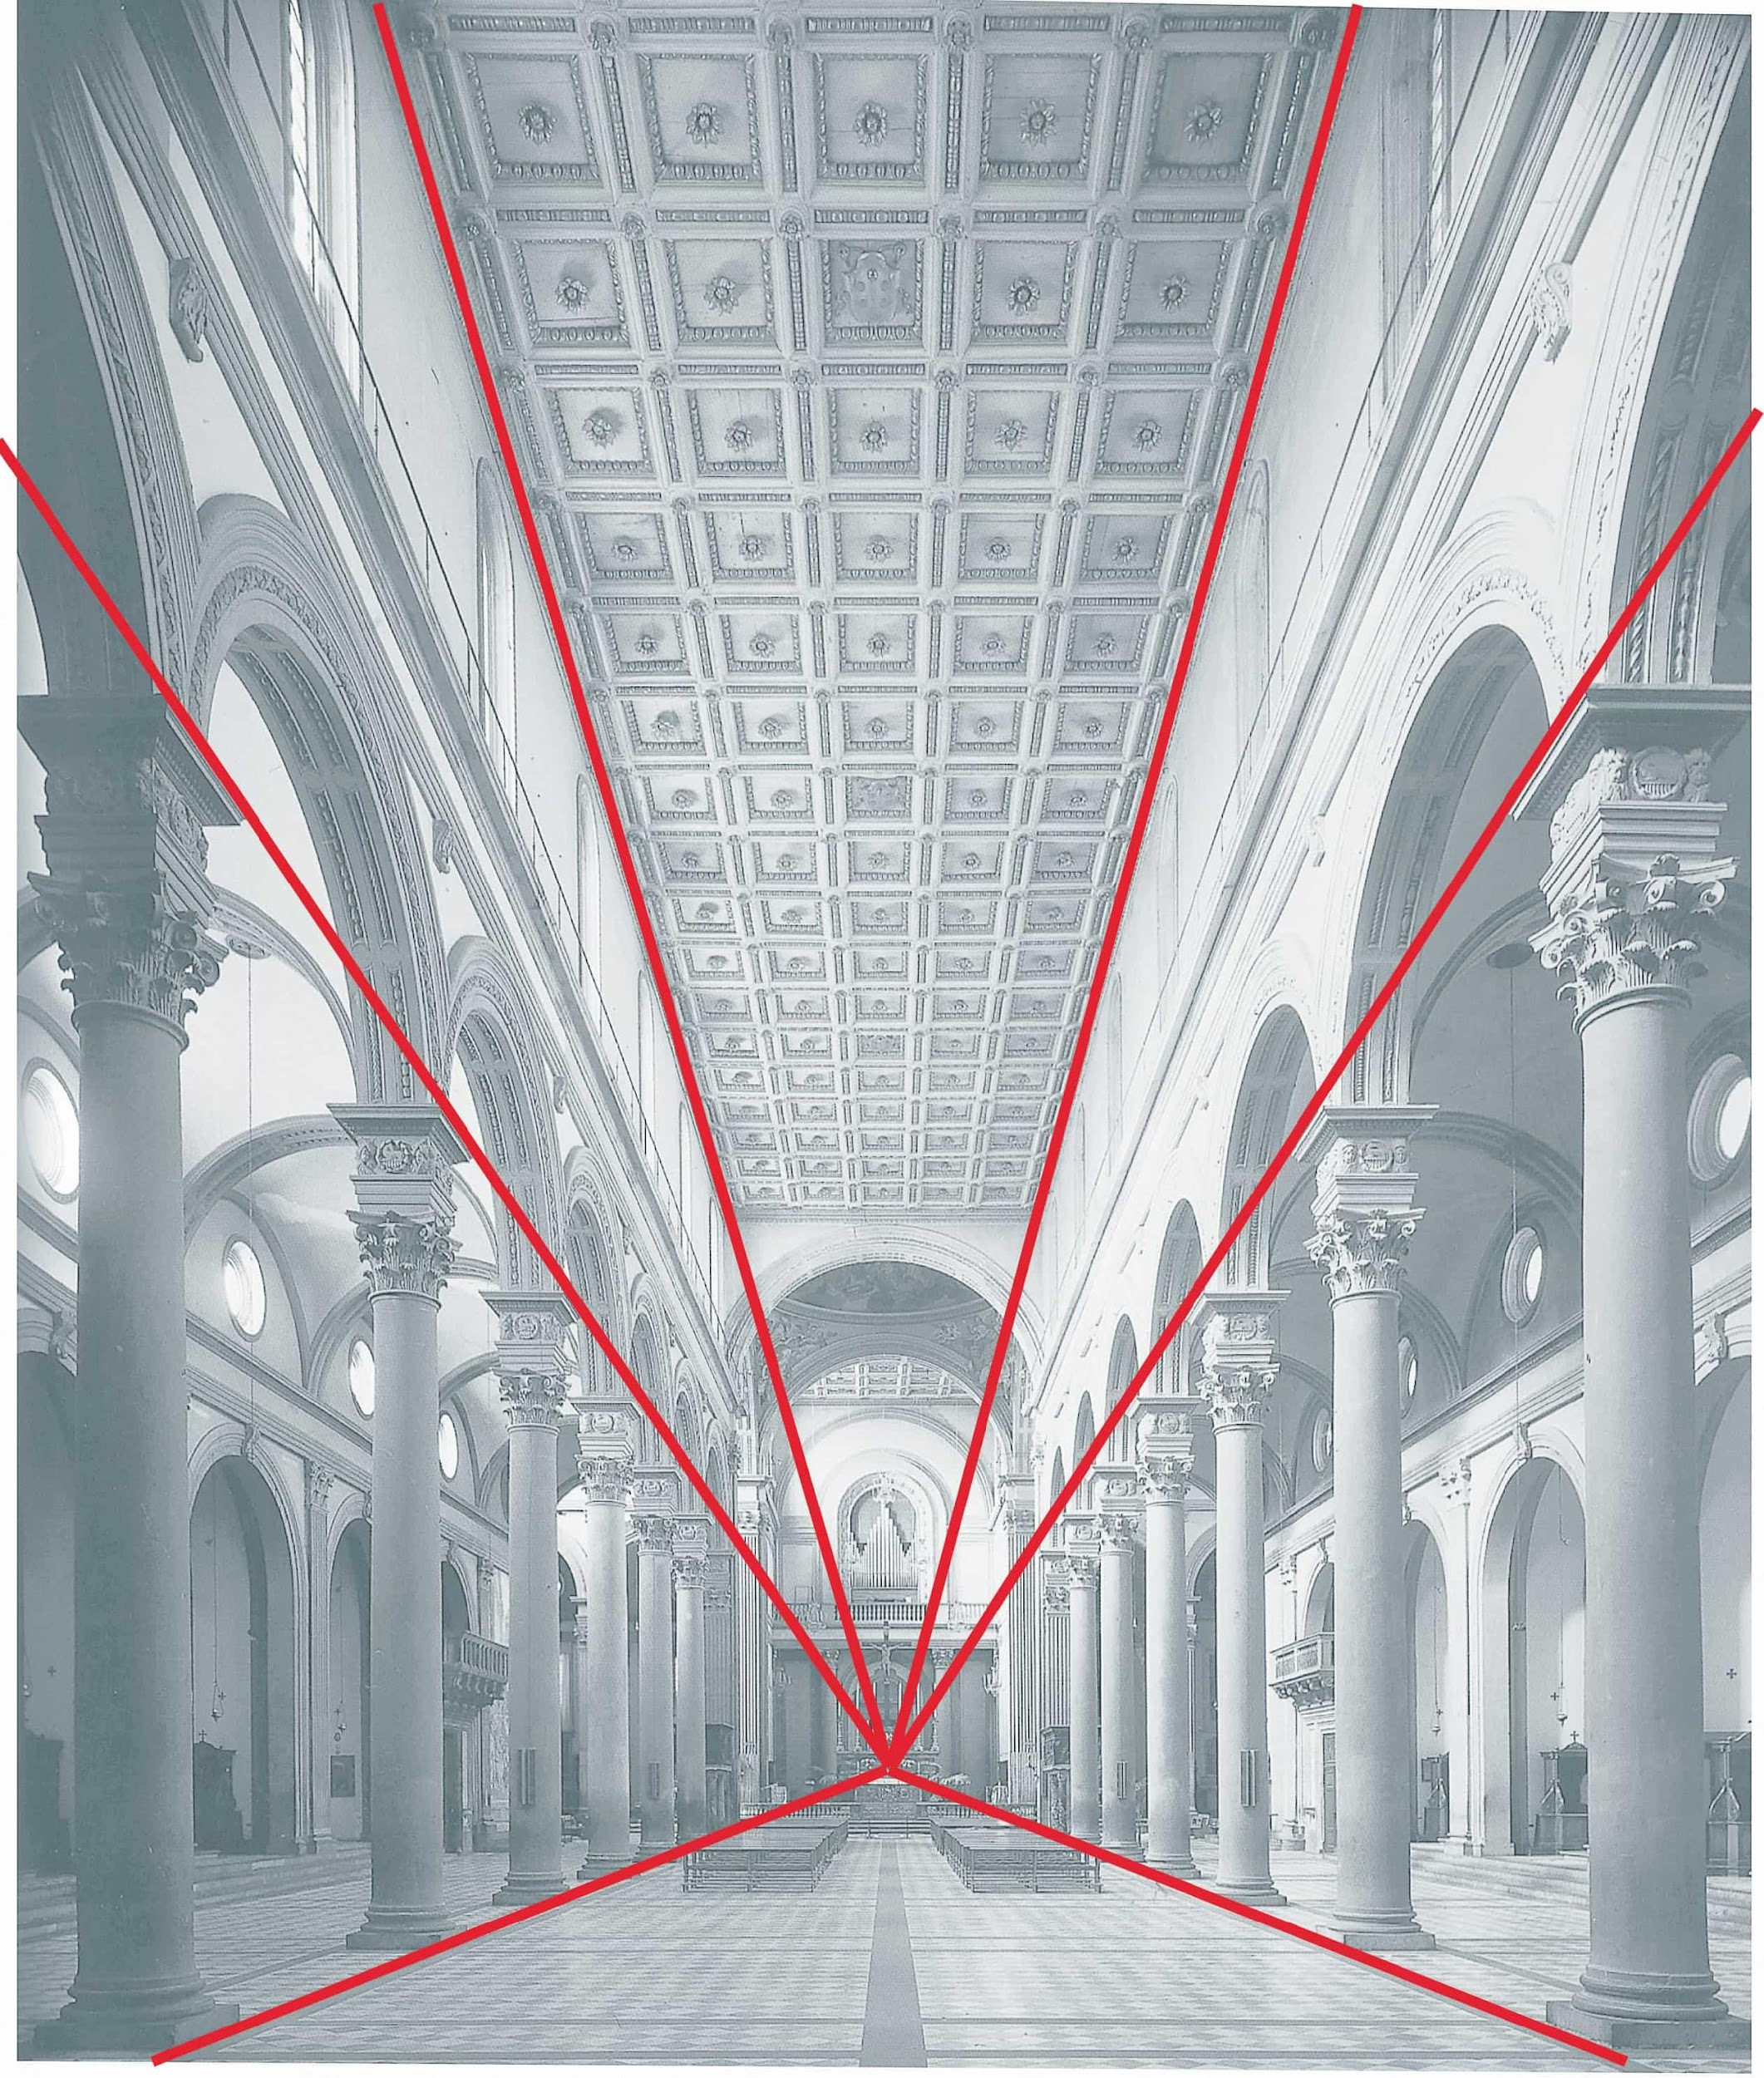
Filippo Brunelleschi UNA RIVOLUZIONE PER RAPPRESENTARE LO SPAZIO
L’uso delle regole
della prospettiva lineare centrale serve a Brunelleschi
per progettare
gli interni
degli edifici,
come la Basilica
di San Lorenzo.
Filippo Brunelleschi
Basilica di San Lorenzo,
1425-1446; Firenze. Interno.
Il primo Rinascimento

Slide 10
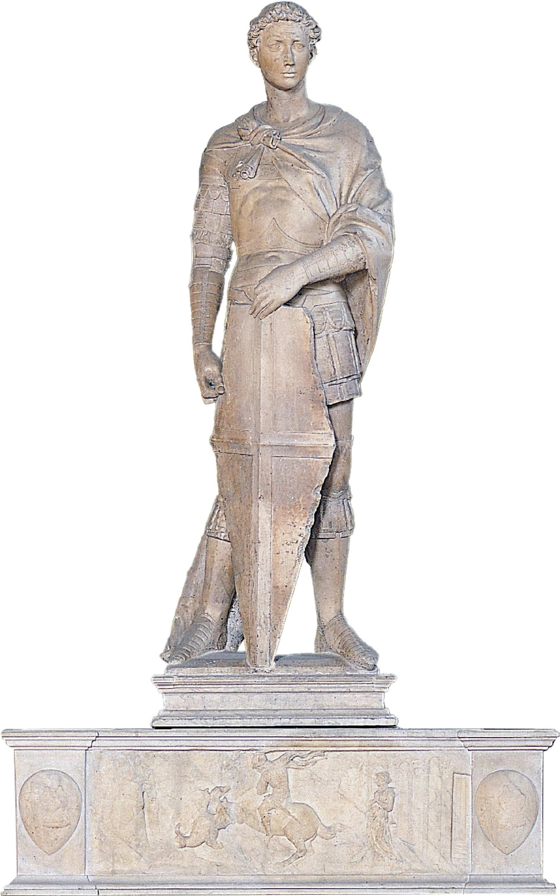
Donatello LA RESA DEL CORPO UMANO
E DELL'ESPRESSIVITÀ
L'espressività
Donatello è il fondatore della scultura rinascimentale perché riprende il linguaggio della scultura dell’Età Classica, aggiungendo la resa dell’espressività e la resa della profondità spaziale.
I movimenti del collo e delle spalle
Lo scudo
Le gambe
Una composizione triangolare
Donatello
San Giorgio, marmo,
1417-1418; Firenze,
Museo Nazionale del Bargello.
Il primo Rinascimento

Slide 11

Donatello, San Giorgio
Laboratorio sul San Giorgio di Donatello attraverso l’esame dei codici composizione, luce e ombra, spazio.
Che cosa vedo? Che cosa provo?
In che modo Donatello usa i codici visivi?
Quali significati vuole trasmettere Donatello?
Donatello
San Giorgio, marmo,
1417-1418; Firenze,
Museo Nazionale del Bargello.
Il primo Rinascimento

Slide 12
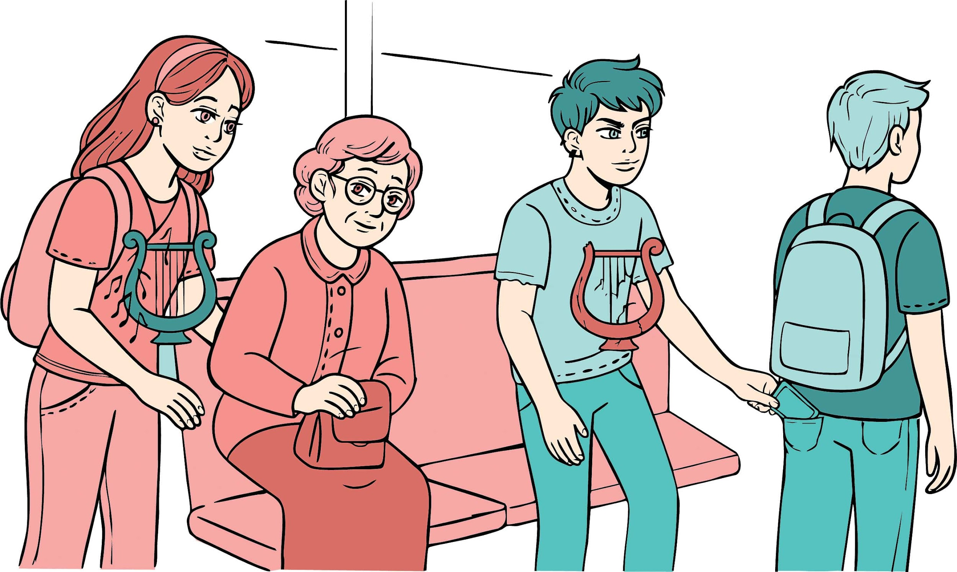
L’ARTE E LE TUE
EMOZIONI
Dire no alle ingiustizie, con Donatello
Riflessioni sulla necessità di dire «no» a ciò che non riteniamo giusto.
Il primo Rinascimento

Slide 13
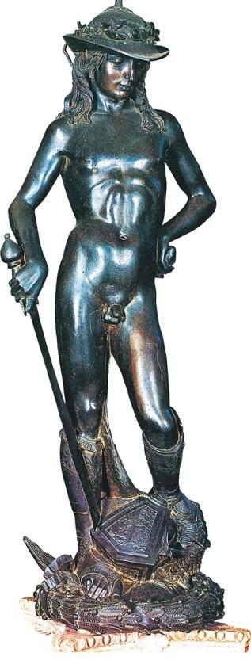
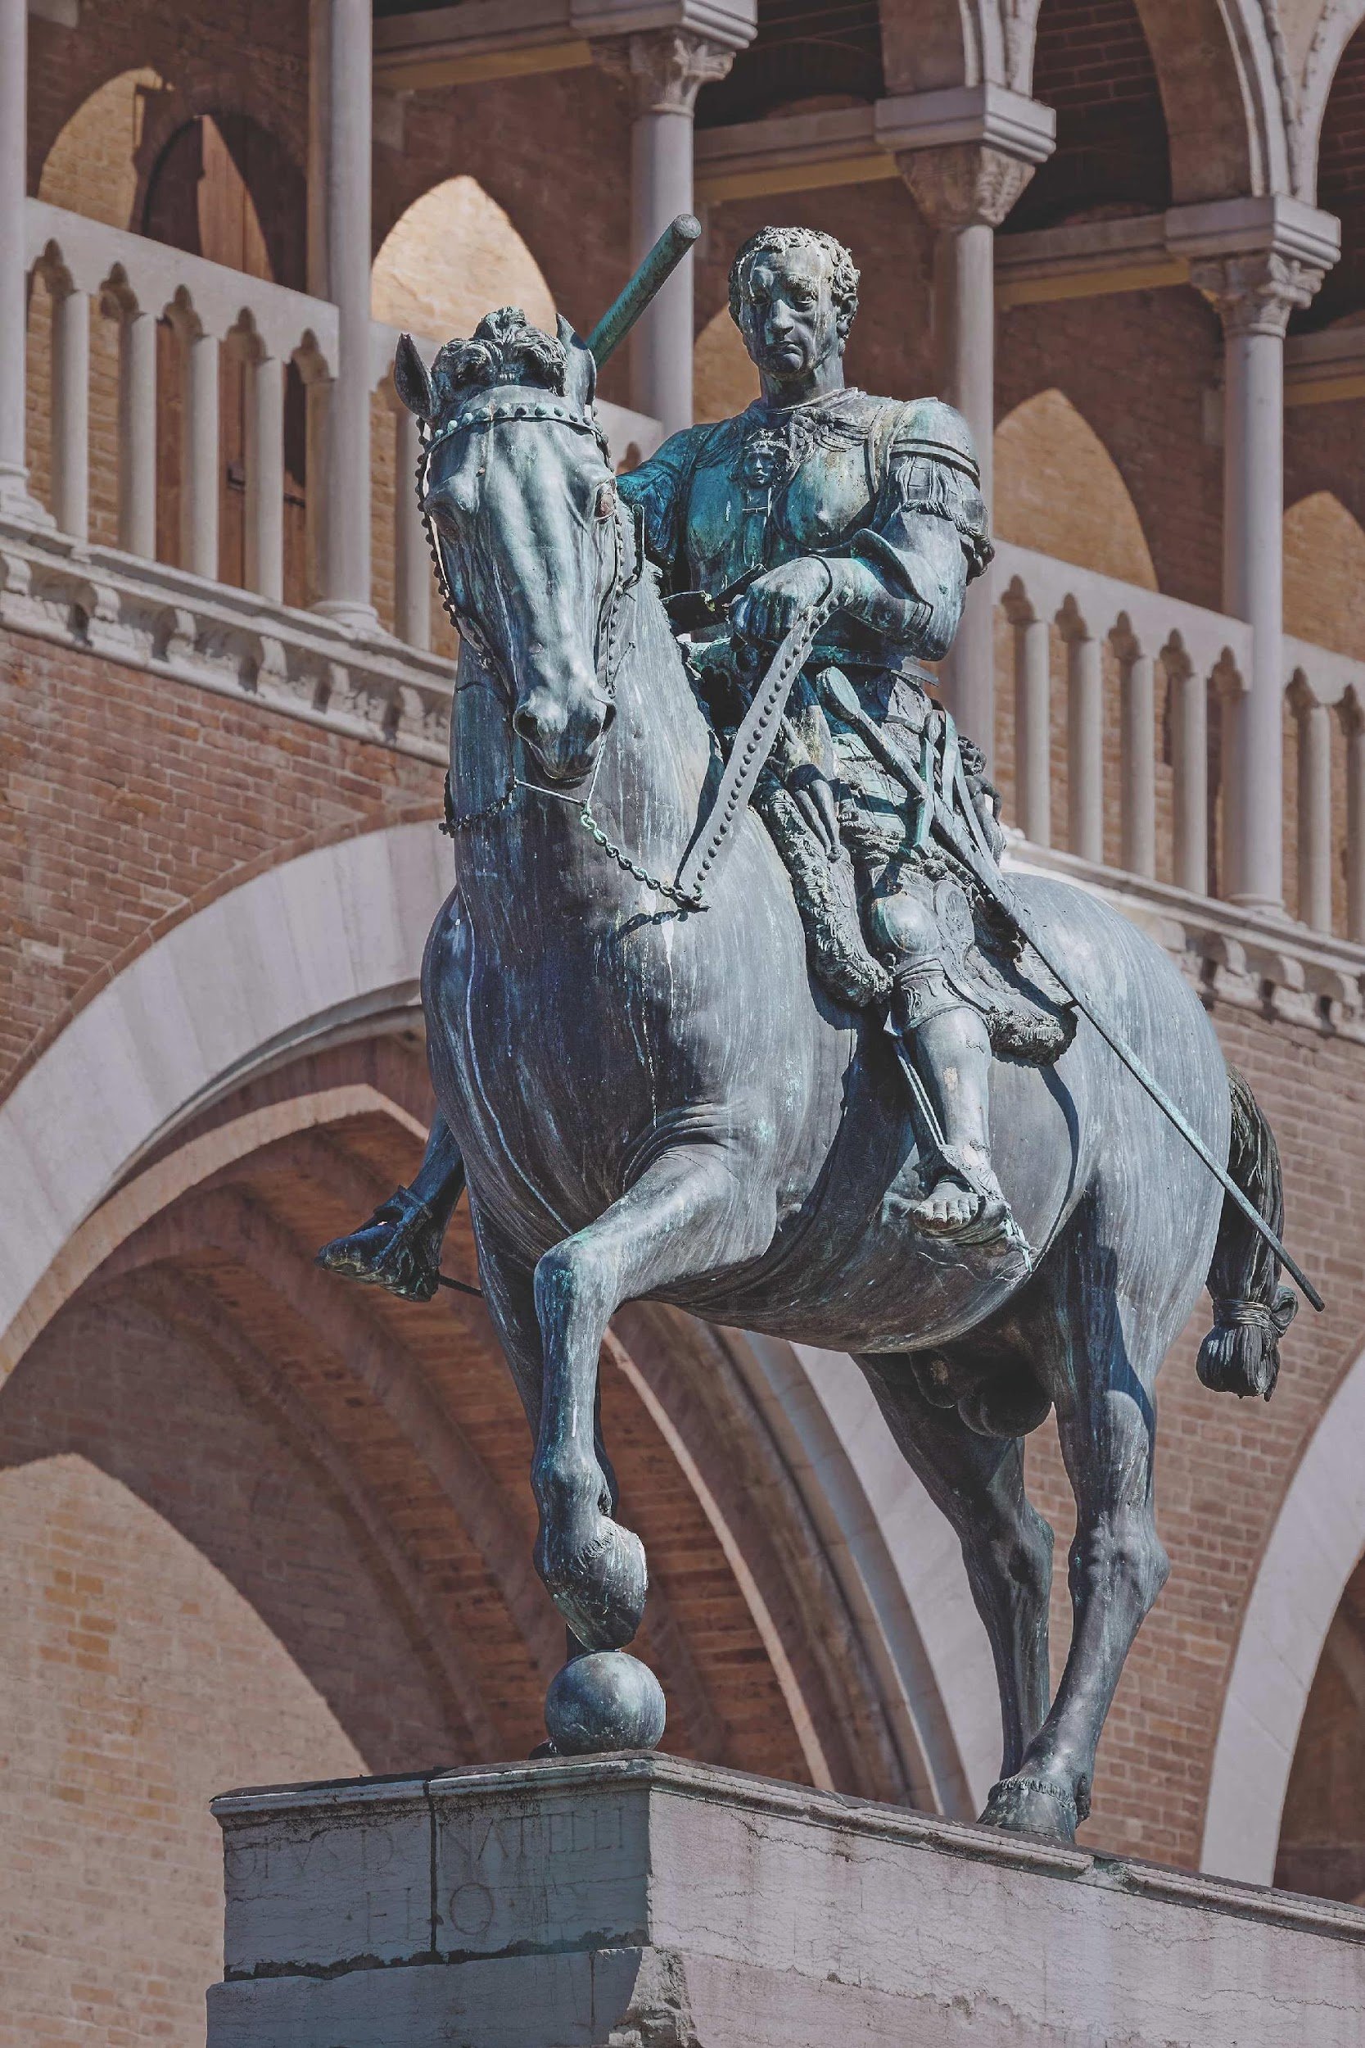
Donatello RINASCE LA SCULTURA IN BRONZO
L'eroe vittorioso, simbolo della libertà
Con Donatello rinasce la scultura
in bronzo a cera persa.
La naturalezza di David
Le proporzioni del corpo
Il contrapposto
Donatello Monumento equestre
al Gattamelata, bronzo, 340x390 cm
(senza il piedistallo),1446-1453 ca.;
Padova, Piazza del Santo
Donatello David o Mercurio 1440 - 1451;
bronzo, altezza 158 cm. Firenze, Museo Nazionale del Bargello.
Il primo Rinascimento

Slide 14
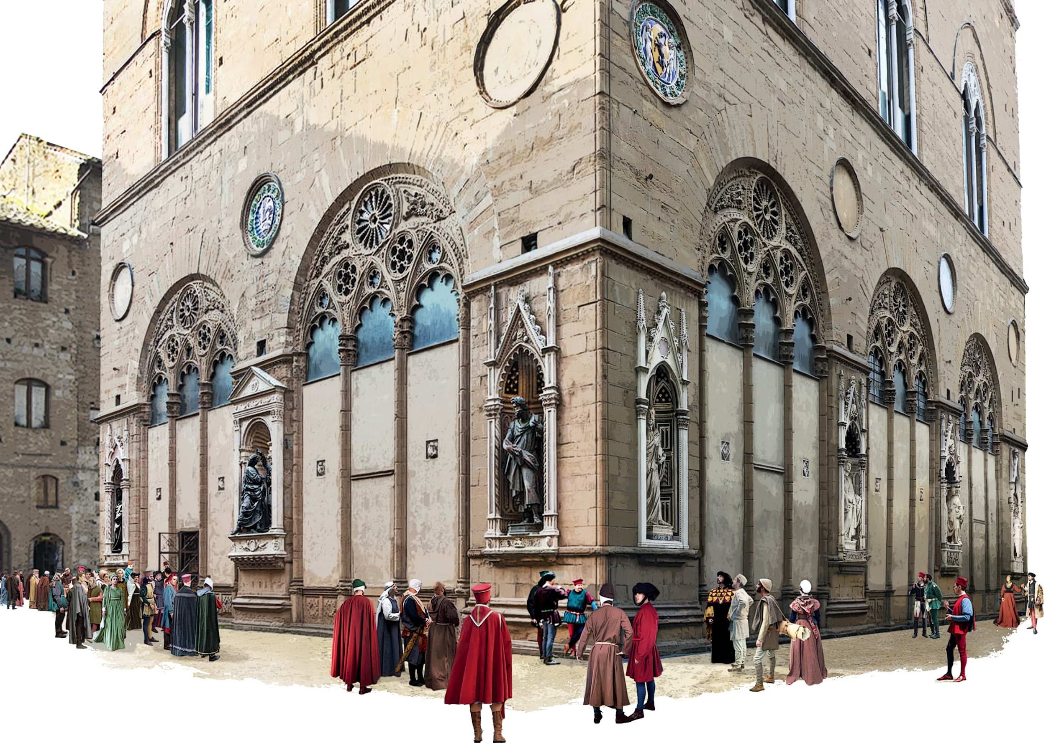
I LUOGHI DELL’ARTE
I TABERNACOLI DI ORSANMICHELE
I Fiorentini del Quattrocento osservavano le statue dei tabernacoli di Orsanmichele. Erano immagini rare, molto meno numerose delle immagini che vediamo oggi nelle strade e nelle piazze delle città.
San Michele in Orto detto Orsanmichele;
Firenze. Illustrazione della facciata orientale e settentrionale.
Il primo Rinascimento

Slide 15
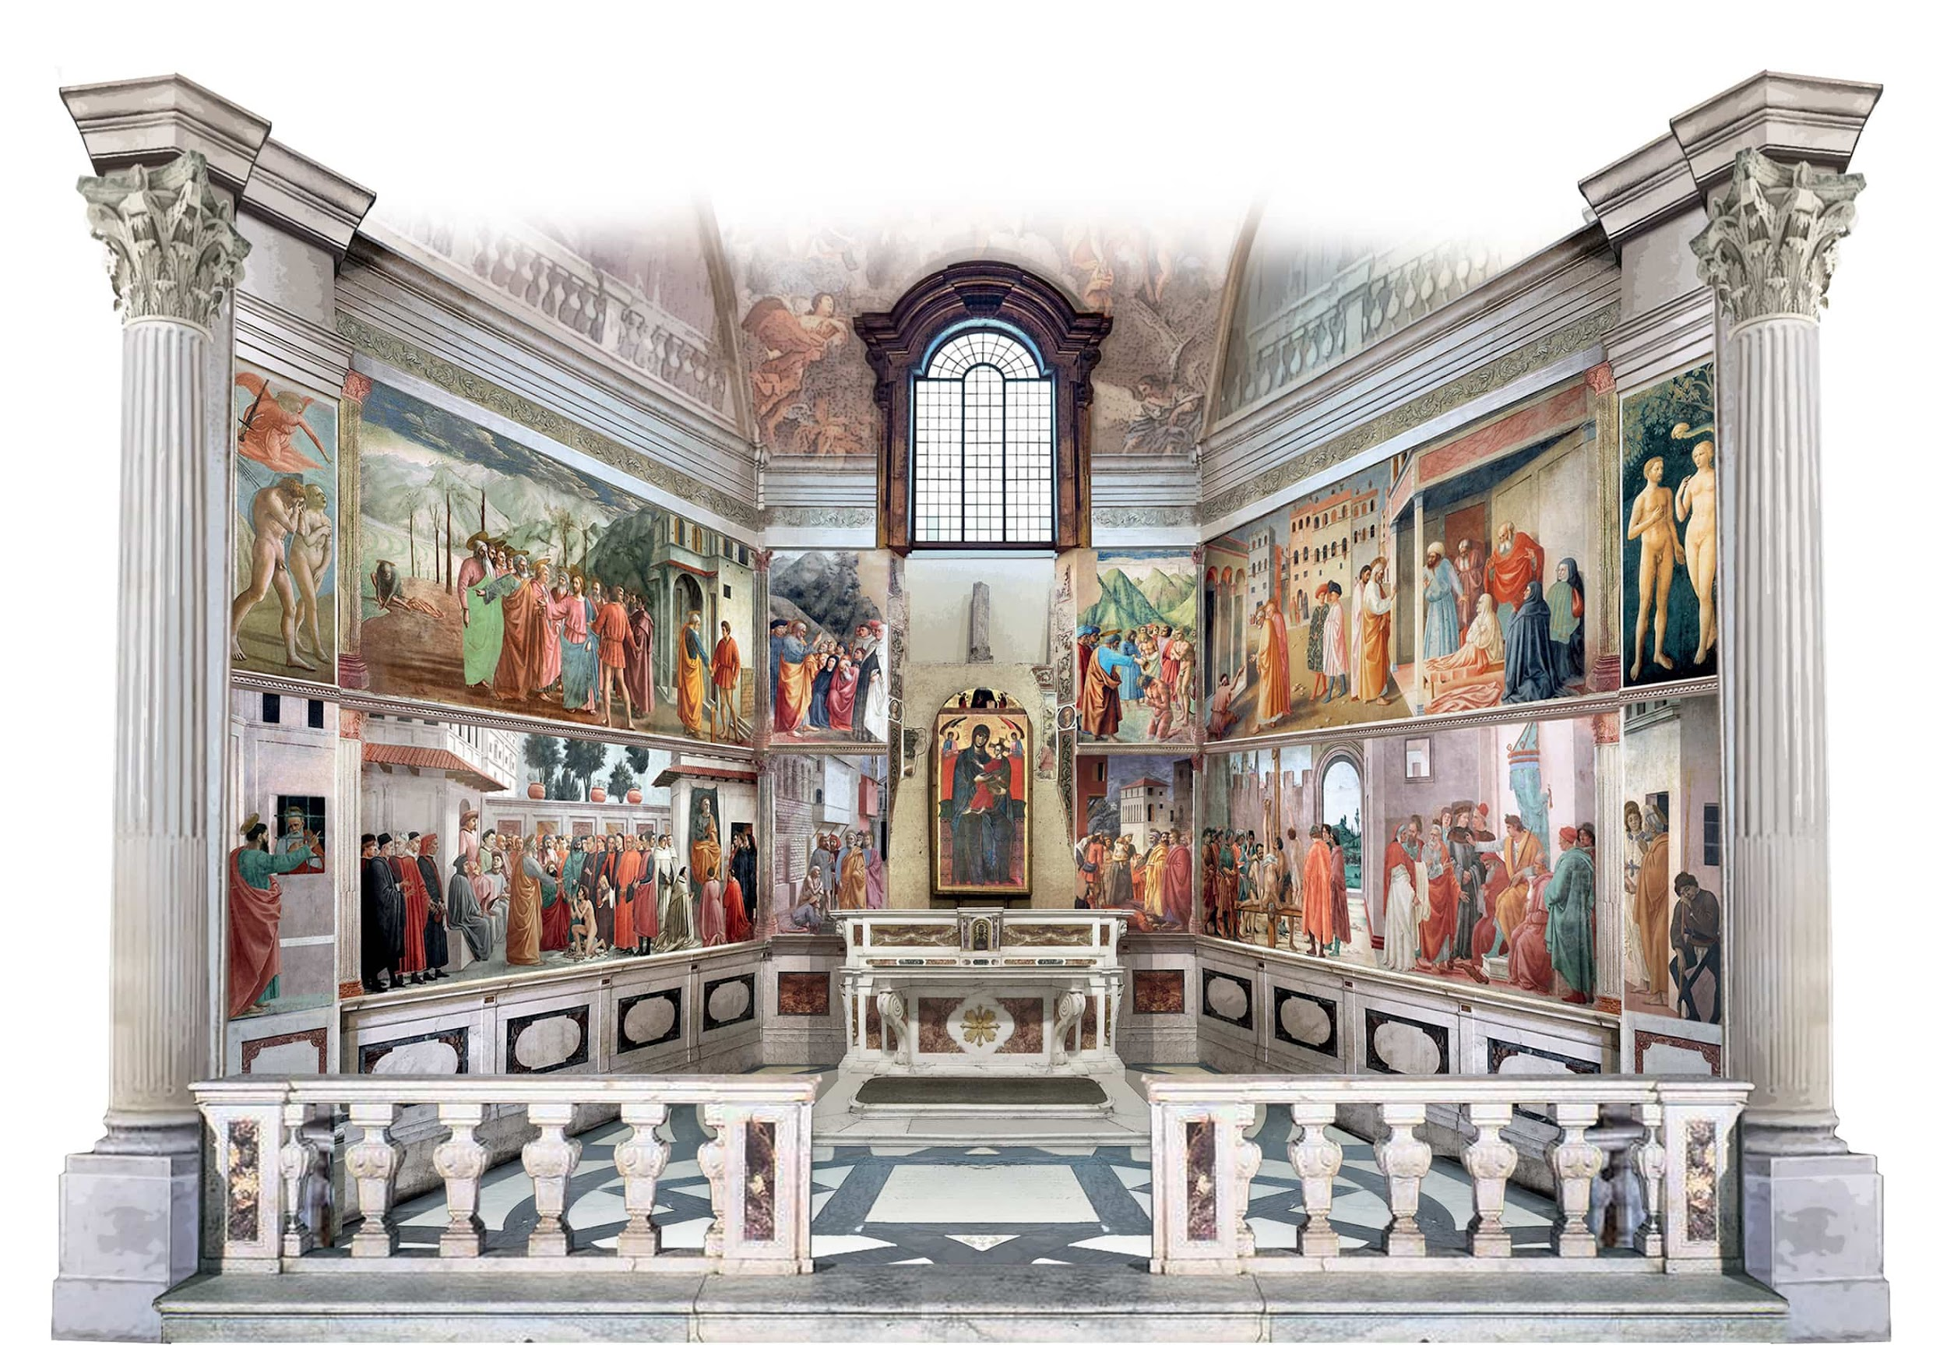
I LUOGHI DELL’ARTE
GLI AFFRESCHI DELLA CAPPELLA BRANCACCI
La Cappala Brancacci nella Chiesa di Santa Maria del Carmine a Firenze è un esempio
di una cappella decorata
su commissione di una ricca famiglia di mercanti del Quattrocento.
La Cappella Brancacci illustrazione degli affreschi.
Il primo Rinascimento

Slide 16
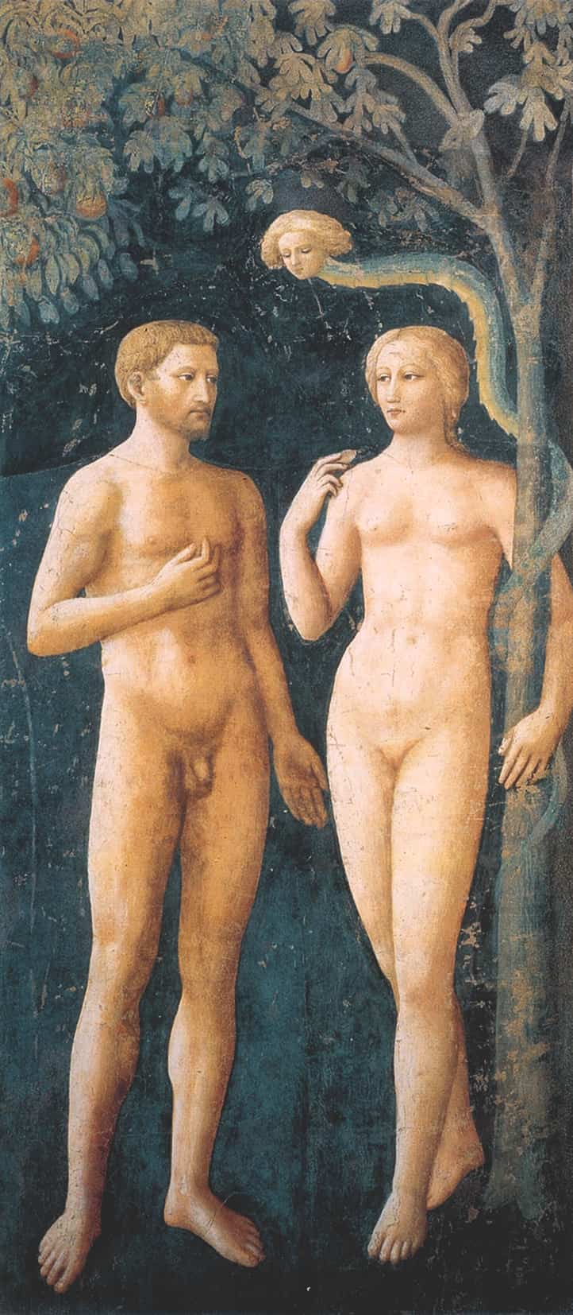
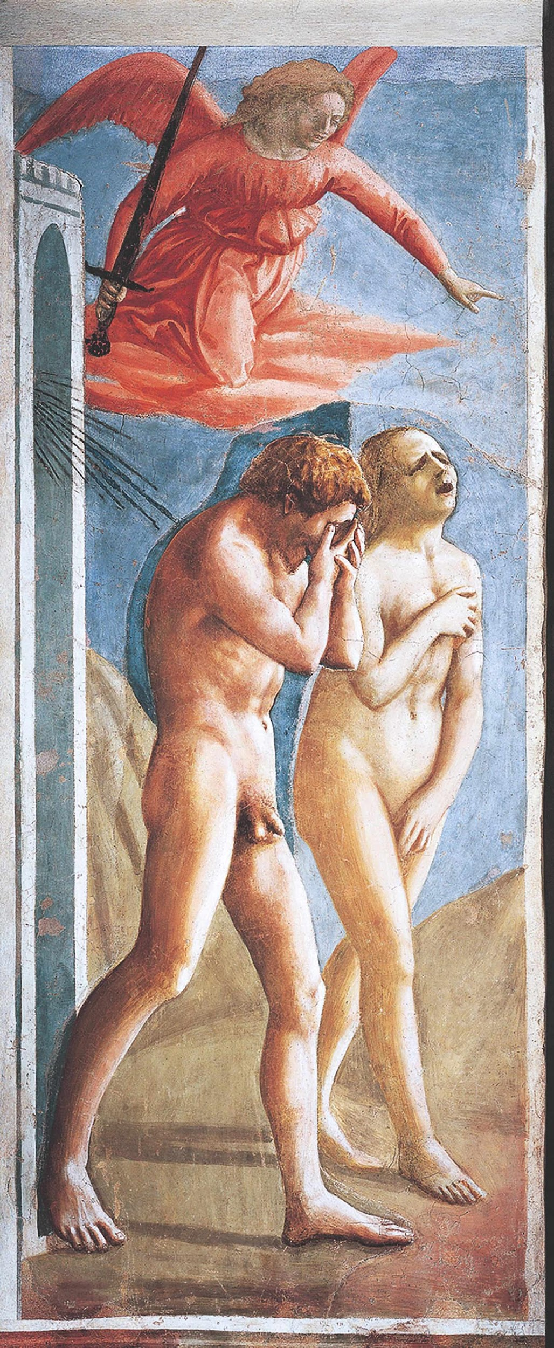
Masaccio UN GRANDE RINNOVAMENTO DELLA PITTURA
Nella Cappella Brancacci Masaccio si distingue come grande innovatore della pittura: Adamo ed Eva esprimono lo sgomento e il dolore nella Cacciata dal Paradiso Terrestre.
Masolino da Panicale Peccato originale, affresco, 214x89 cm, 1424-1425; Firenze, Chiesa
di Santa Maria
del Carmine, Cappella Brancacci.
Masaccio Cacciata dal Paradiso Terrestre, affresco, 214x90 cm, 1424-1428;
Firenze, Chiesa di Santa Maria
del Carmine, Cappella Brancacci.
Il primo Rinascimento

Slide 17
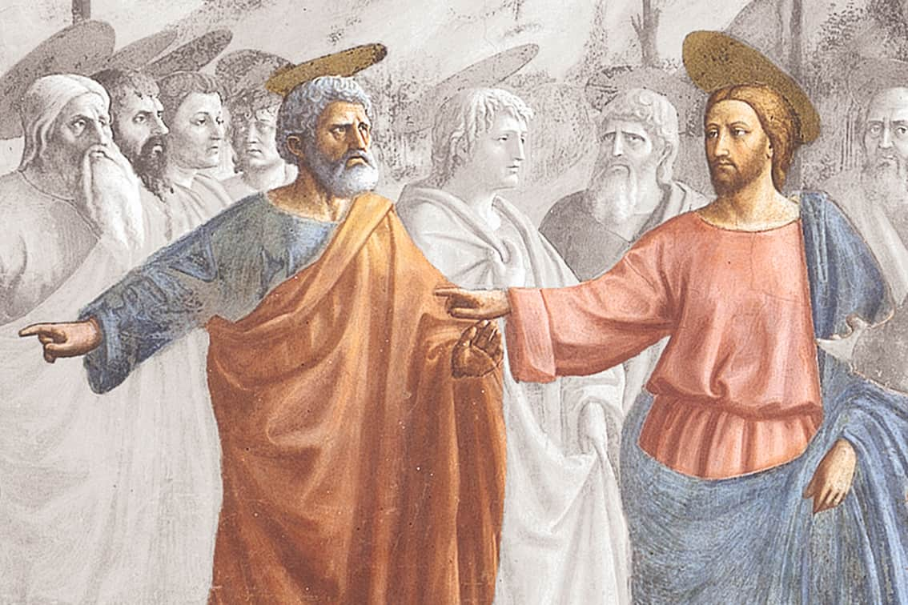
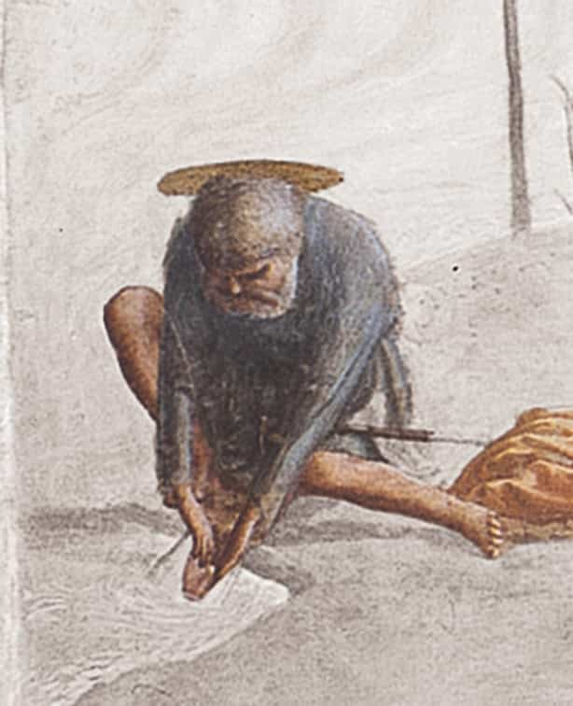
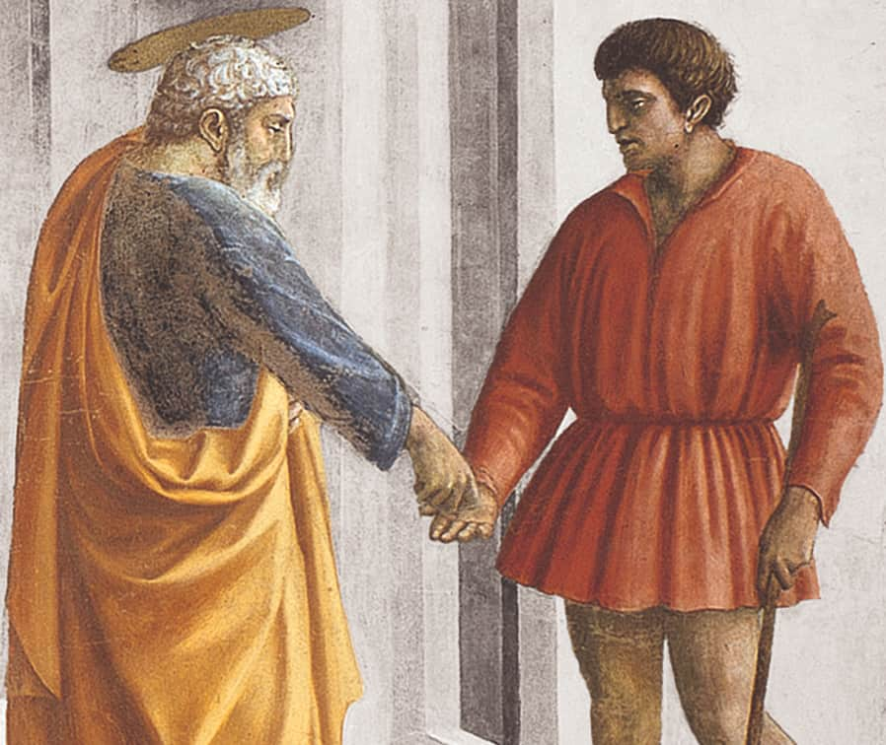
Masaccio LA PROSPETTIVA IN PITTURA
Nel Tributo Masaccio racconta le tre fasi di un episodio del Vangelo in un’unica scena con un perfetto uso della prospettiva.
Masaccio Pagamento del tributo, affresco, 247x597 cm, 1425-26; Firenze, Chiesa di Santa Maria
del Carmine, Cappella Brancacci.
Intero e dettagli.
Il primo Rinascimento

Slide 18
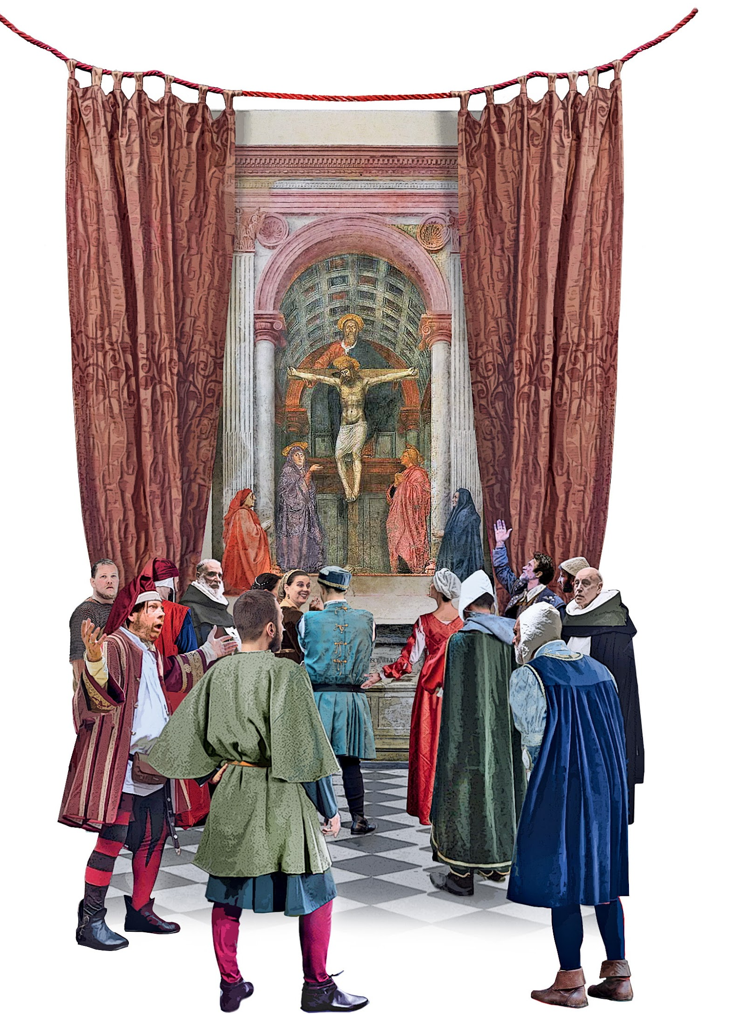
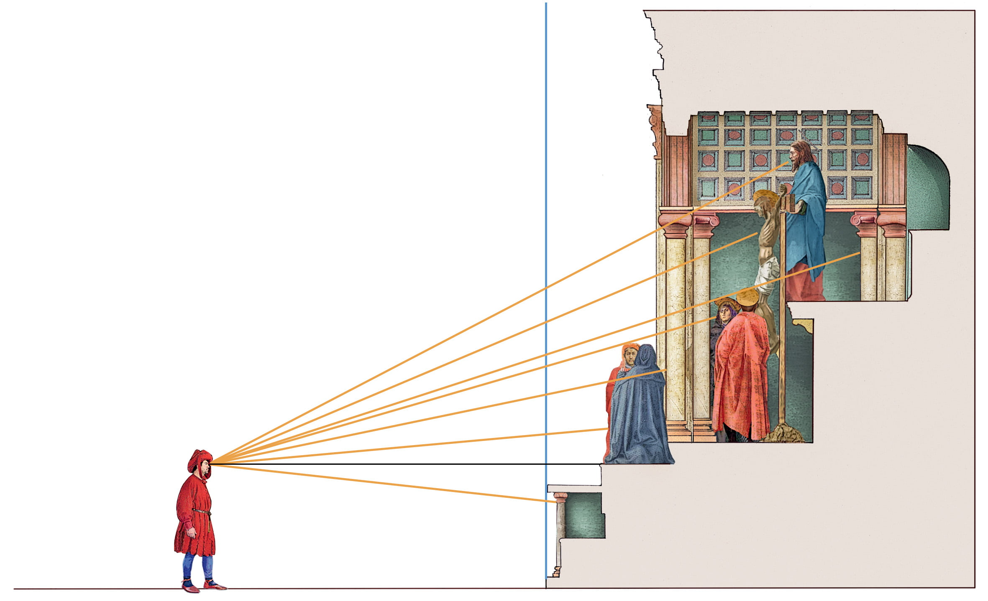
Masaccio UNA CAPPELLA DIPINTA CHE SEMBRA VERA
Nella Trinità Masaccio rappresenta una cappella che agli occhi dei suoi contemporanei appare un edificio reale. È una perfetta resa illusionistica.
Il primo Rinascimento

Slide 19
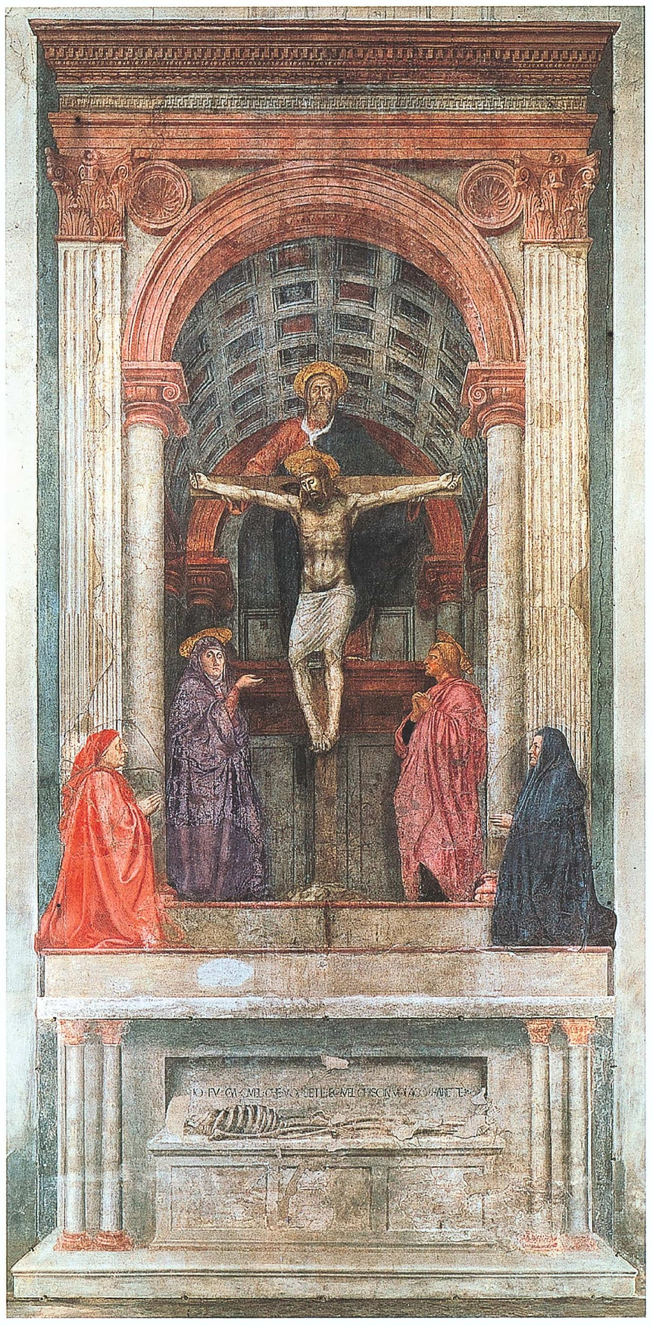
Masaccio LA TRINITÀ
La volta
I contenuti e le grandi novità della Trinità di Masaccio.
Dio Padre
Gesù Cristo
Maria e Giovanni
Masaccio Trinità, affresco, 317x667 cm, 1426- 1428; Firenze,
Basilica di Santa Maria Novella.
I committenti
Il primo Rinascimento

Slide 20
Masaccio, Trinità
Laboratorio sullaTrinità di Masaccio attraverso l’esame di codici spazio, luce e ombra, colore.
Che cosa vedo? Che cosa provo?
In che modo Masaccio usa i codici visivi?
Quali significati vuole trasmettere Masaccio?
Masaccio Trinità, affresco, 317x667 cm, 1426- 1428; Firenze,
Basilica di Santa Maria Novella.
Il primo Rinascimento

Slide 21
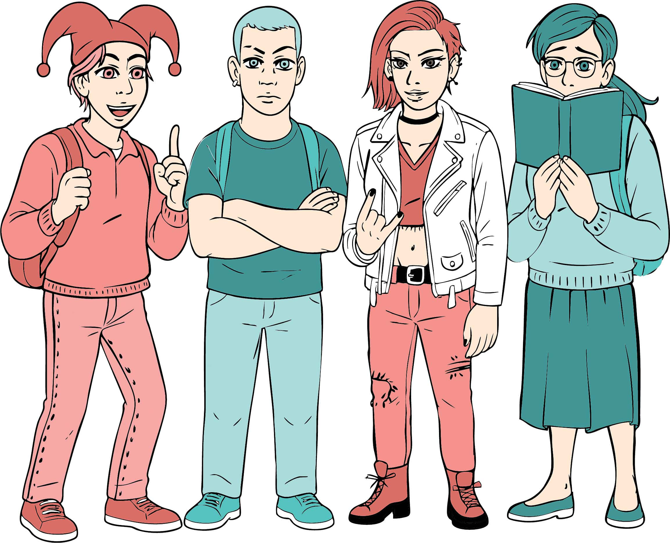
Trasgredire le regole, con Masaccio
L’ARTE E LE TUE
EMOZIONI
Riflessioni sulle conseguenze di un errore e sulla disperazione.
Per essere sé stessi, liberandosi dalle maschere.
Il primo Rinascimento

Slide 22
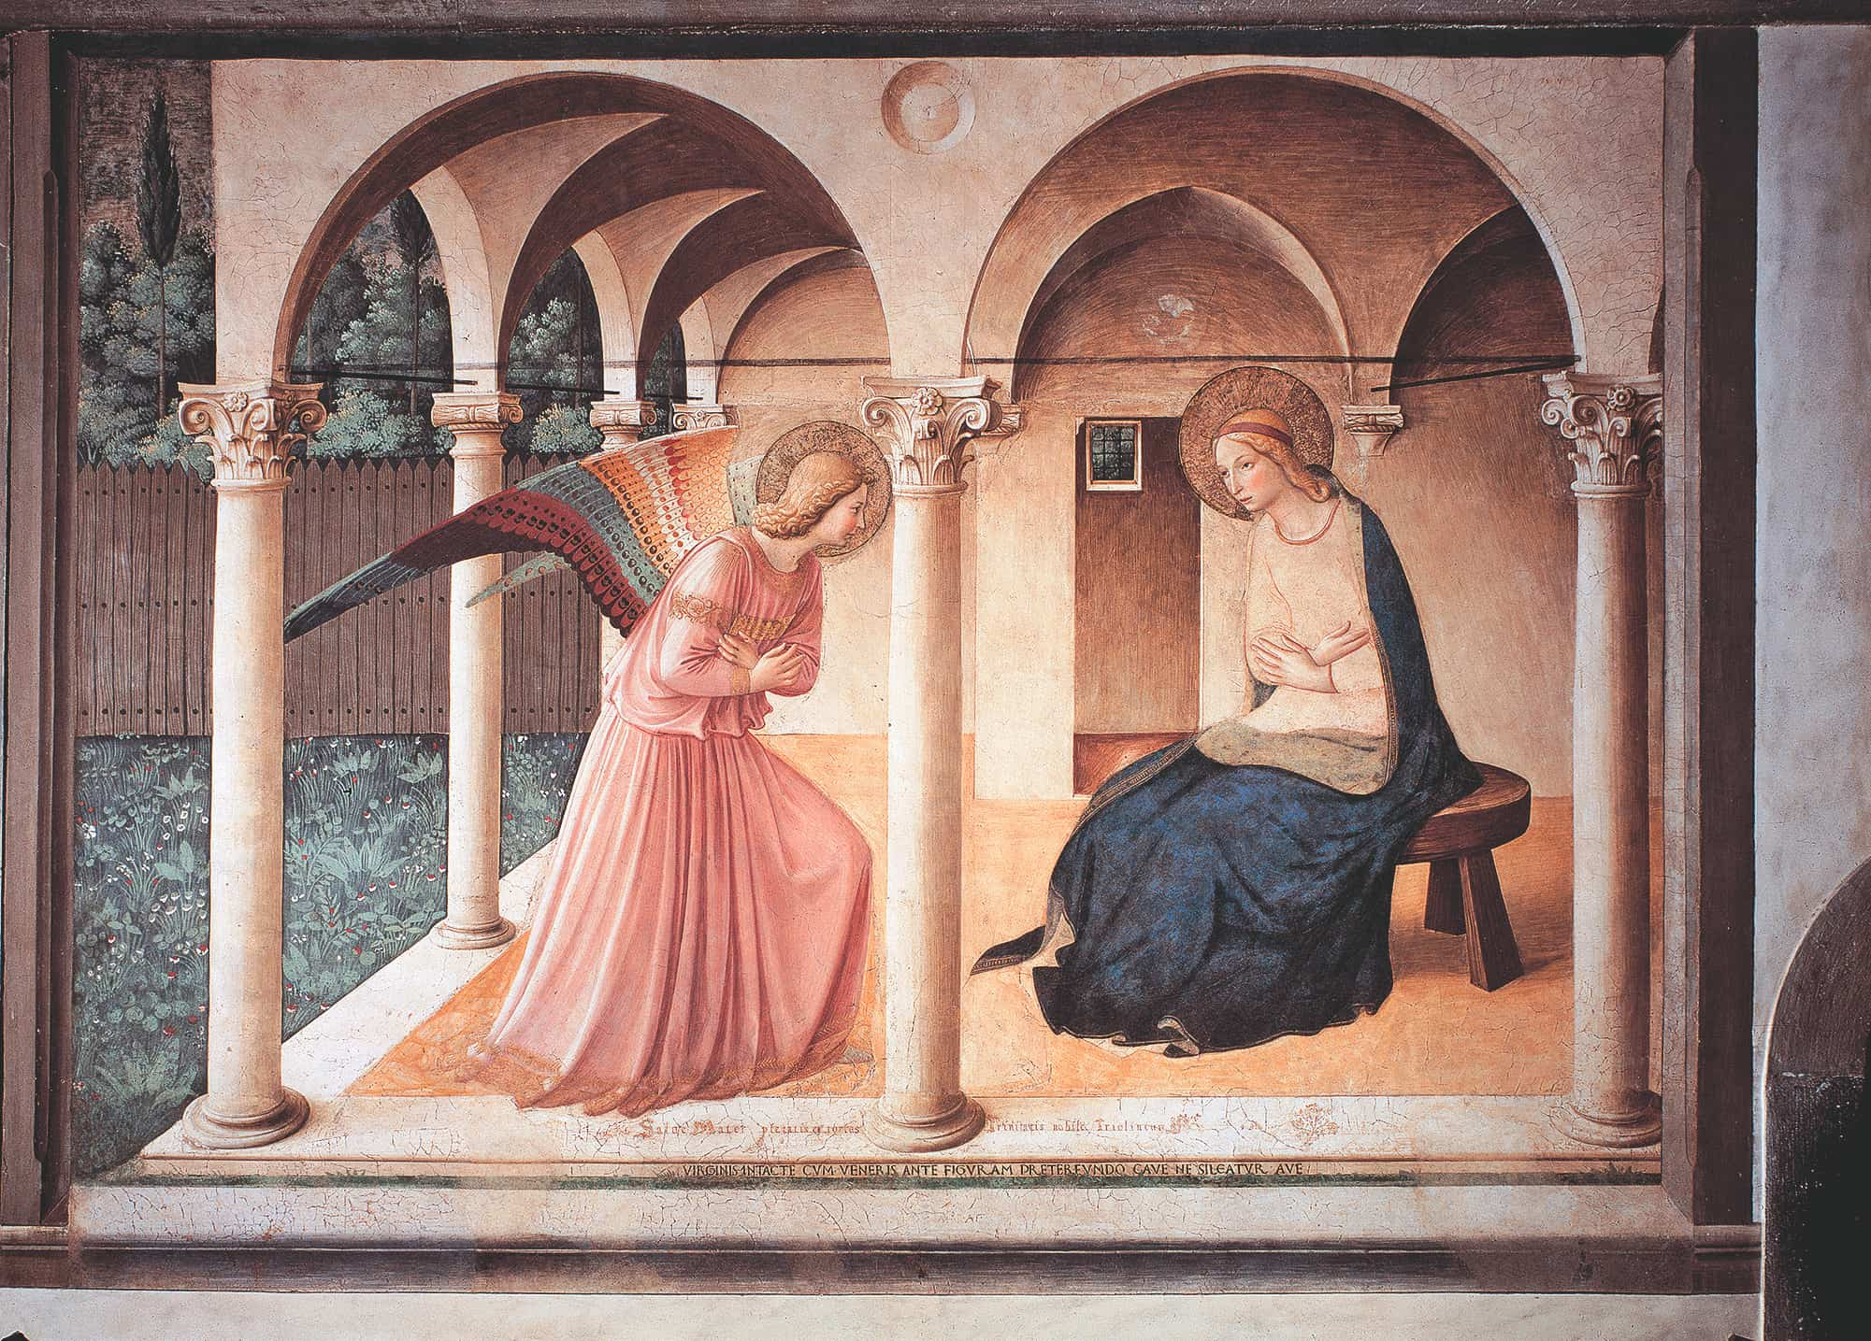
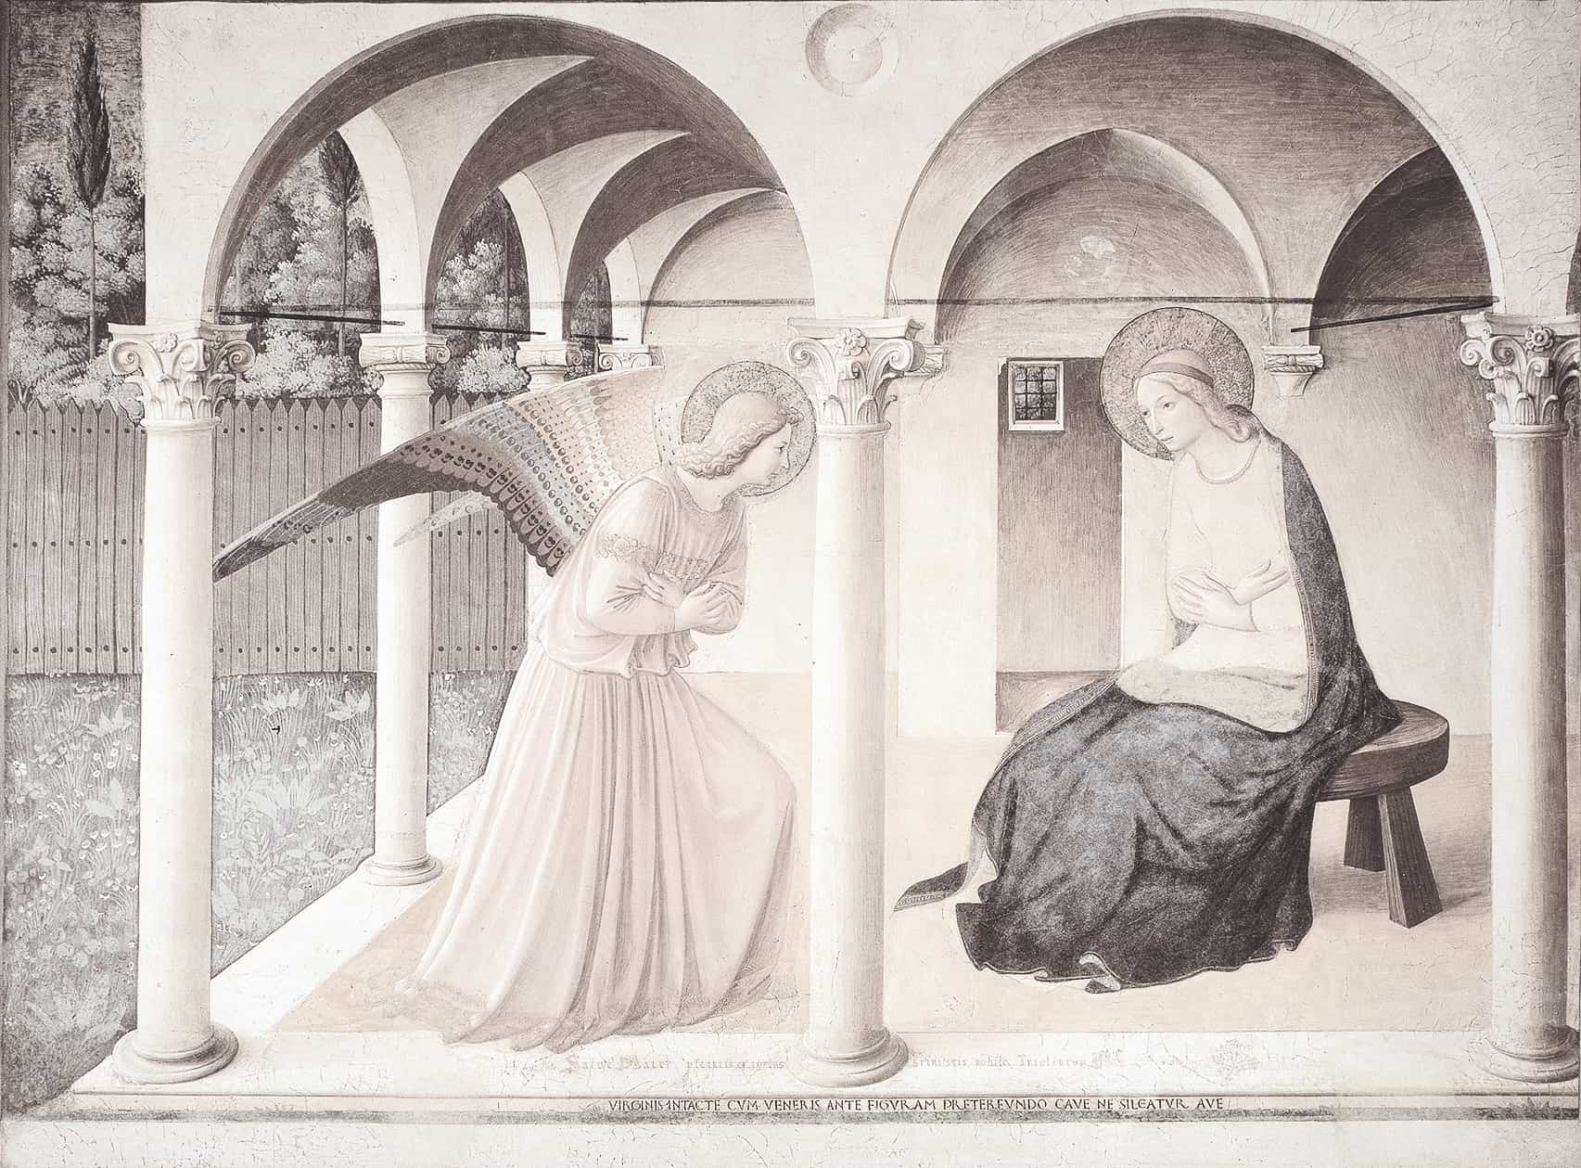
Beato Angelico LA PROSPETTIVA E IL COLORE
Beato Angelico introduce la prospettiva nella pittura devozionale per il Convento di San Marco a Firenze.
Beato Angelico Annunciazione, affresco, 230x321 cm, 1440 ca.; Firenze, Museo Nazionale di San Marco.
Il primo Rinascimento

